Slide 1
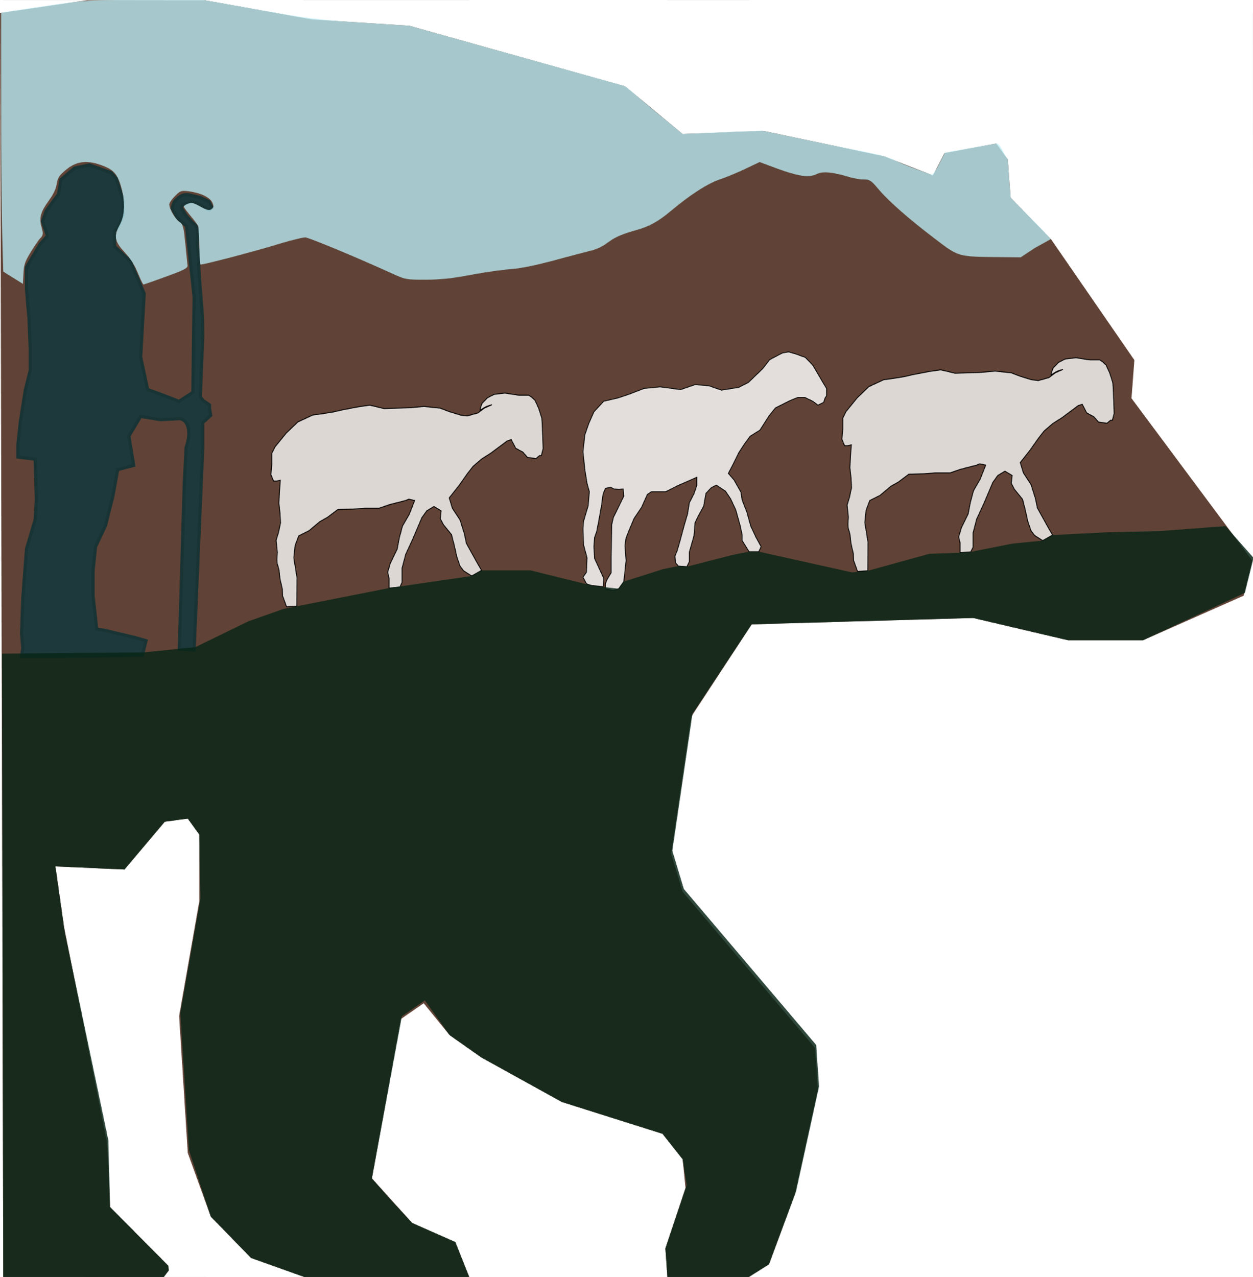
PROJET POP | Pastoralisme et Ours dans les Pyrénées
ESTIVE EN PARTAGE : INTERACTIONS ENTRE OURS ET PASTORALISME DANS LES PYRÉNÉES
Toulouse, le 3 décembre 2019

Slide 2
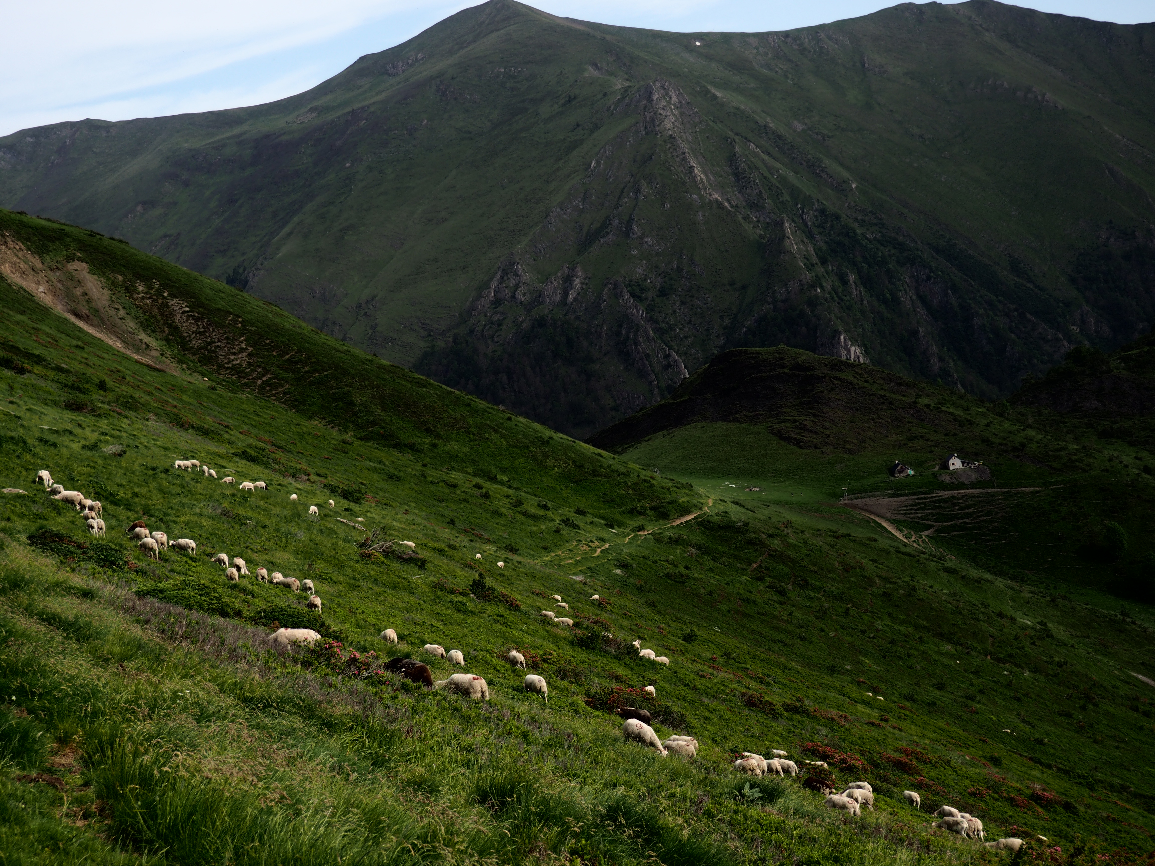
Introduction

Slide 3
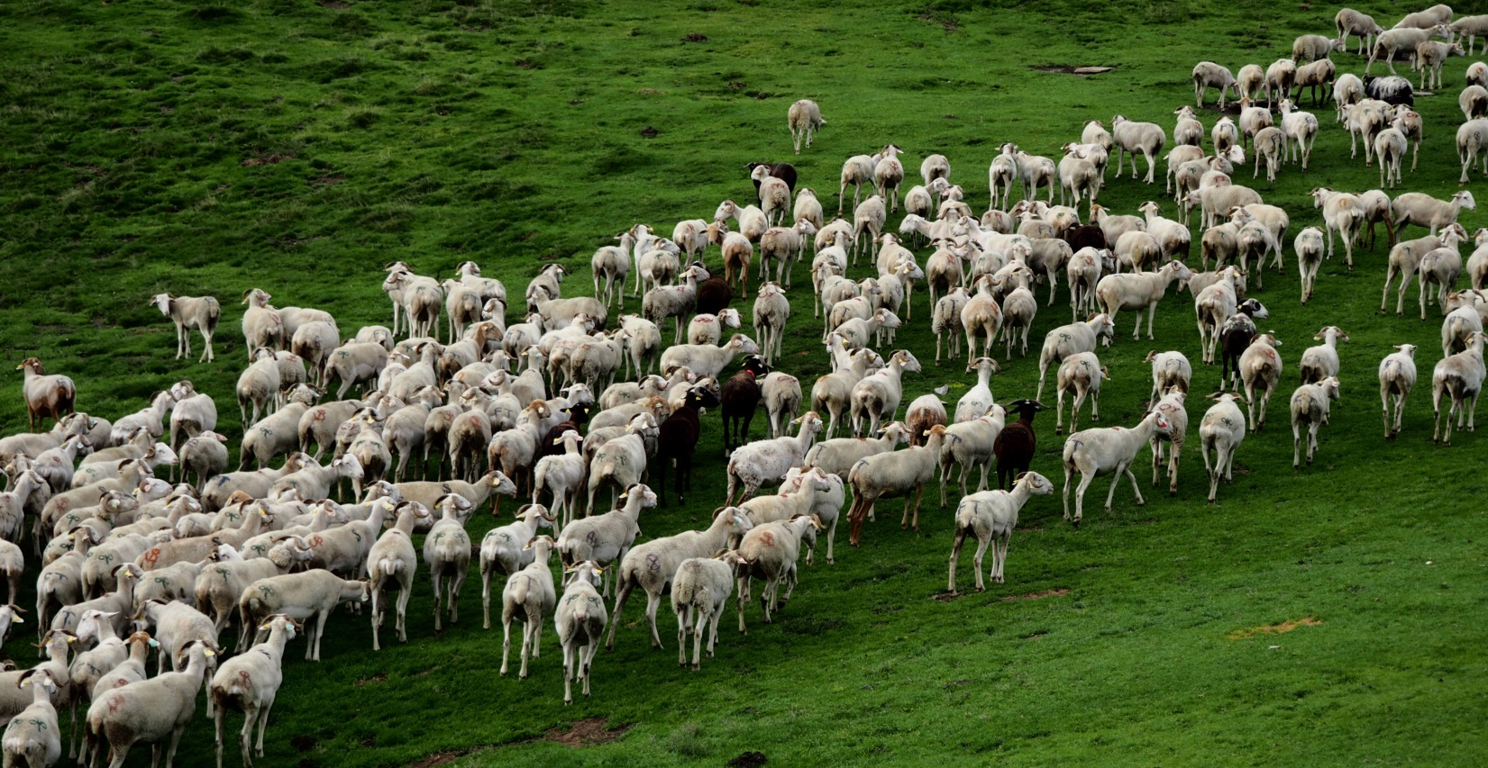
Comment interagissent pratiques pastorales et comportement de l’ours ?
1) Comment ours et transhumants partagent-ils l’espace ?
2) Comment les transhumants se protègent-ils contre la prédation ?
Notes:
Dire :
Estive d’Ourdouas, localisée dans le département de l’Ariège, commune de Sentein
taille de l’estive 850 hectares, de 1200 mètres au point culminant : 2424 mètres (Pic de l’Har)
Propriété domaniale, droits d’usages délégués à un groupement pastoral : 8 éleveurs, dont 5 ovins, 2 bovins et 1 équin
Effectifs 2019 : 813 brebis, 5 chiens de protection

Slide 4
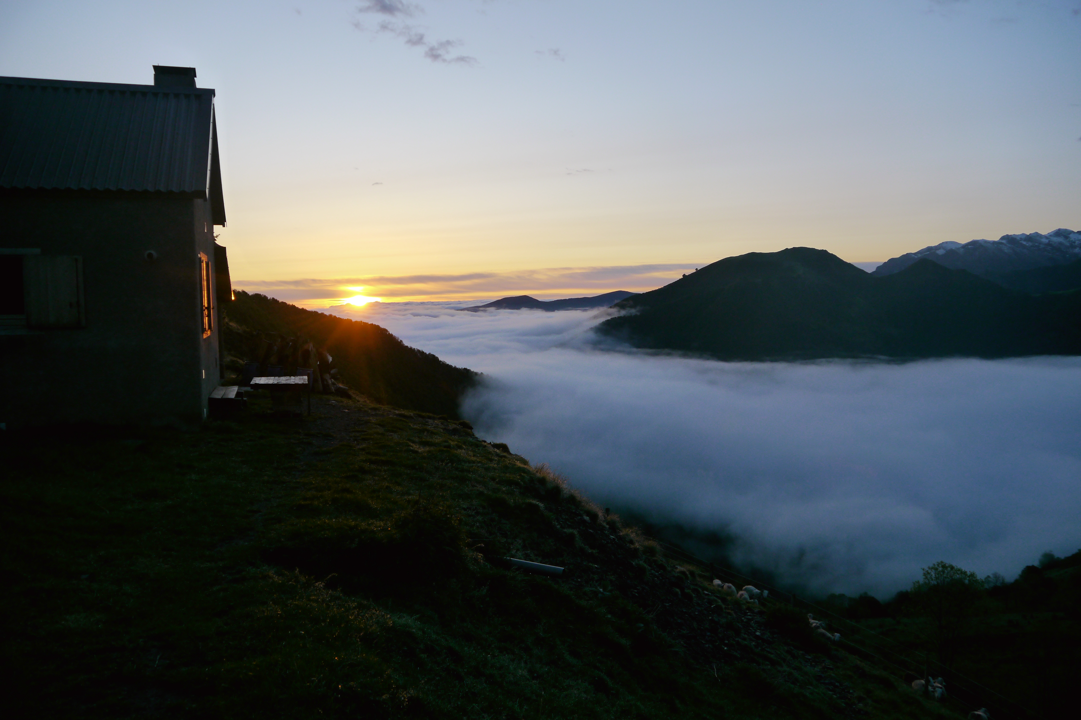
Méthodes SUIVI ETHNOGRAPHIQUE ET ÉCOLOGIQUE

Slide 5
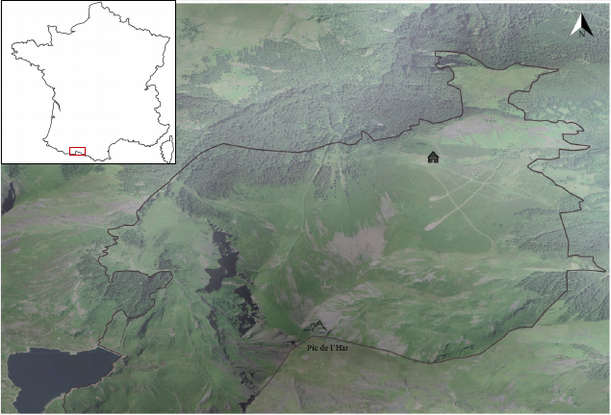
Terrain d’étude / ESTIVE D’OURDOUAS (ARIEGE, 09800)
SURFACE : 850 Ha | ALT : 1200m – 2424m
NOMBRE D’ELEVEURS : 5 OVINS | TAILLE DU CHEPTEL : 813 BREBIS

Slide 6
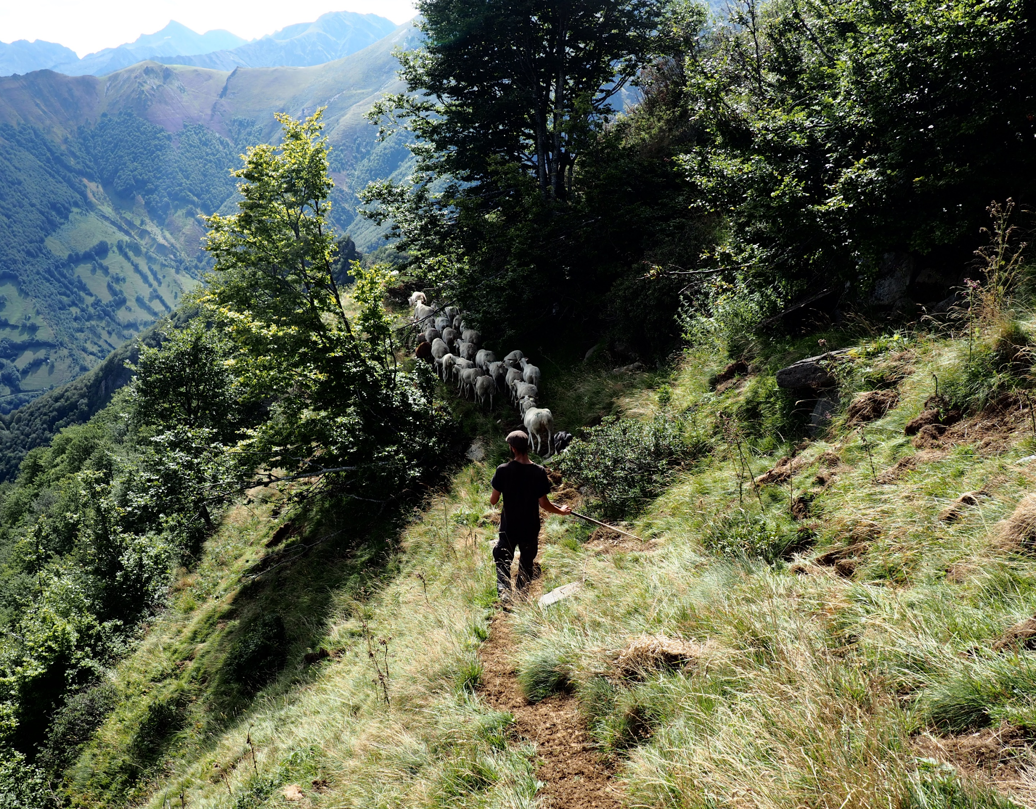
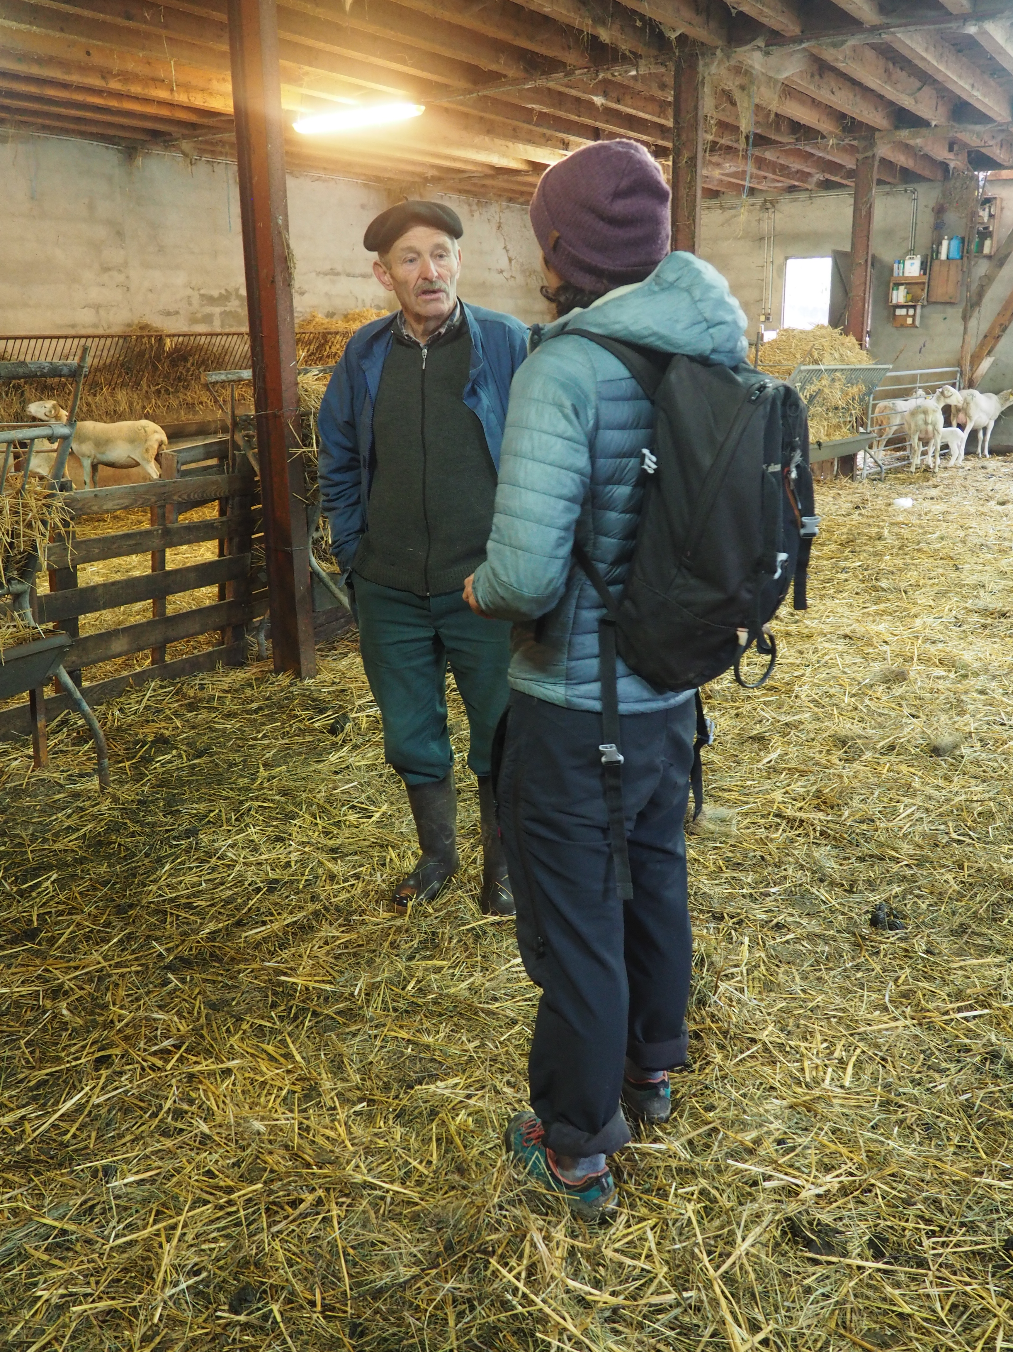
Méthodes / ETHNOGRAPHIE DES PRATIQUES EN ESTIVE
OBSERVATION DIRECTE EN ESTIVE
CARNET D’ESTIVE
ENREGISTREMENTS
ENTRETIENS AUPRÈS DES ÉLEVEURS DU GROUPEMENT PASTORAL
ENREGISTREMENTS
RETRANSCRIPTION ET ANALYSE

Slide 7
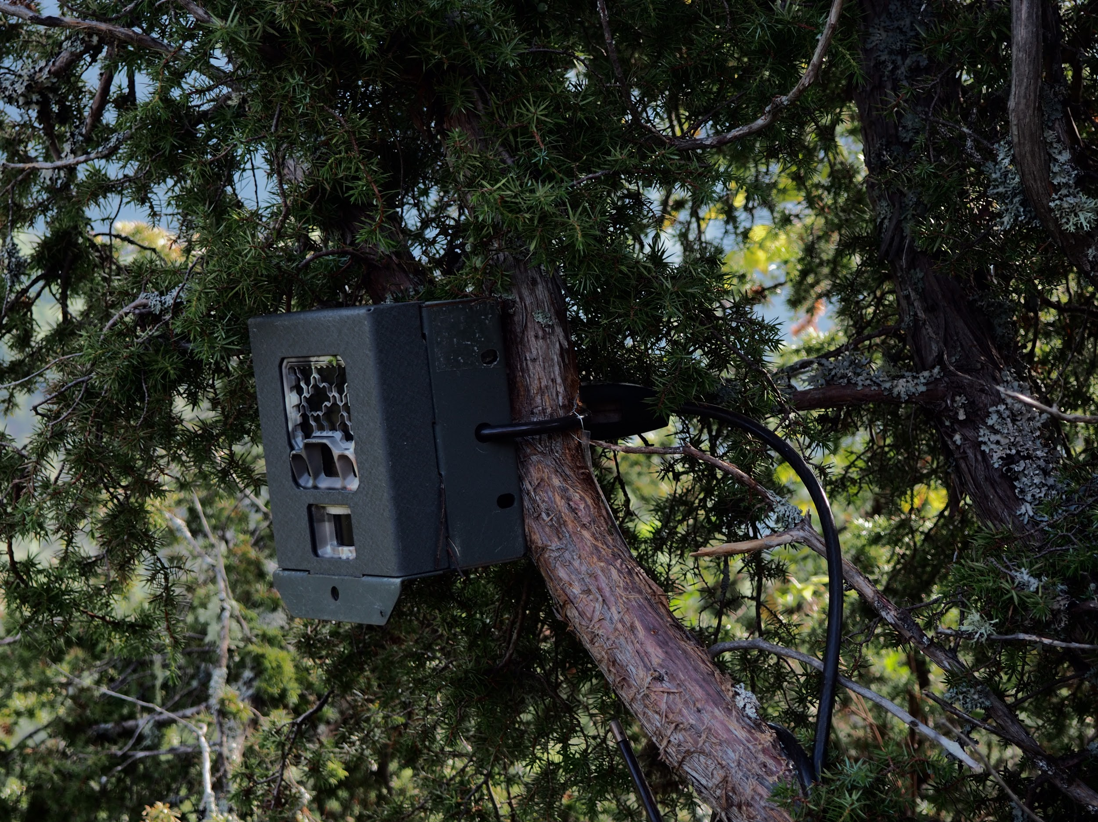
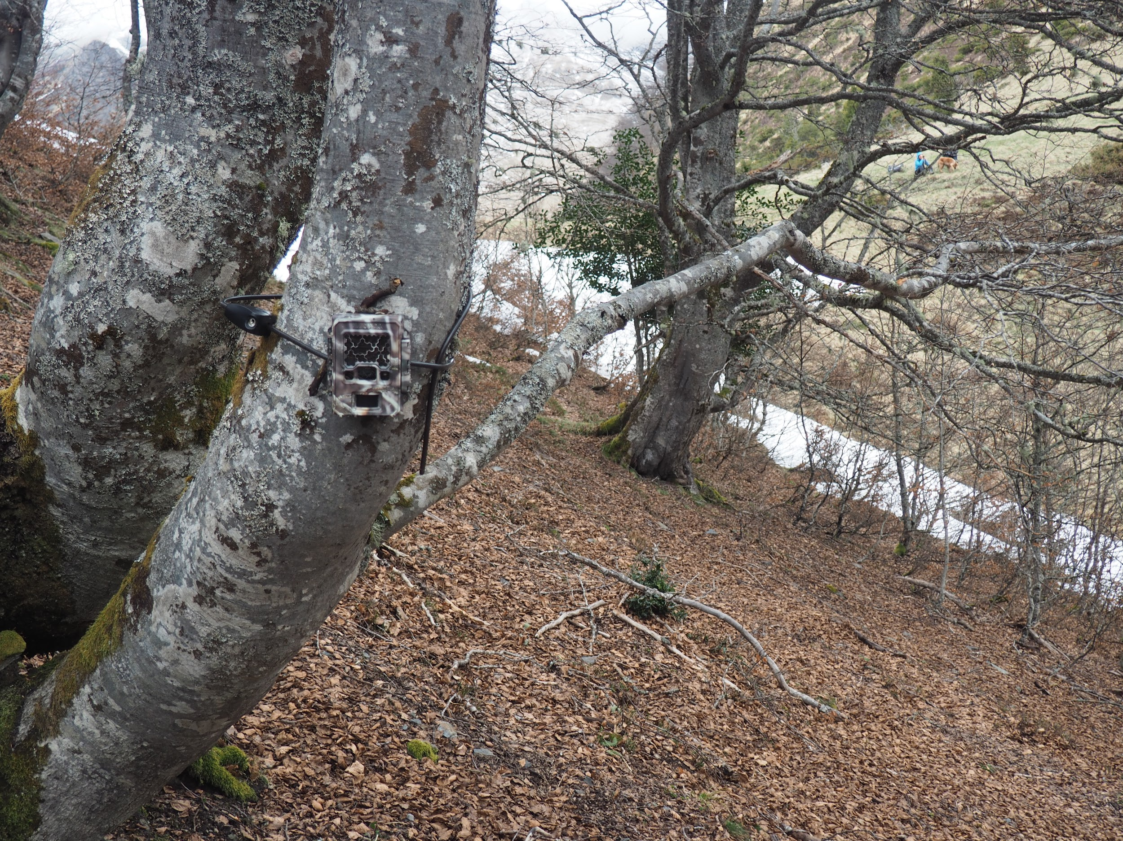
Méthodes / SUIVI DE LA POPULATION URSINE
31 PIÈGES PHOTOS
17 sur l’échelle large
Du 21 mai au 28 octobre
14 sur l’échelle réduite
3 dispositifs :
- 1 juin au 10 juillet
- 10 juillet au 19 septembre
- 19 septembre au 15 octobre
Notes:
installées aux passages supposés des ours sur l’estive

Slide 8
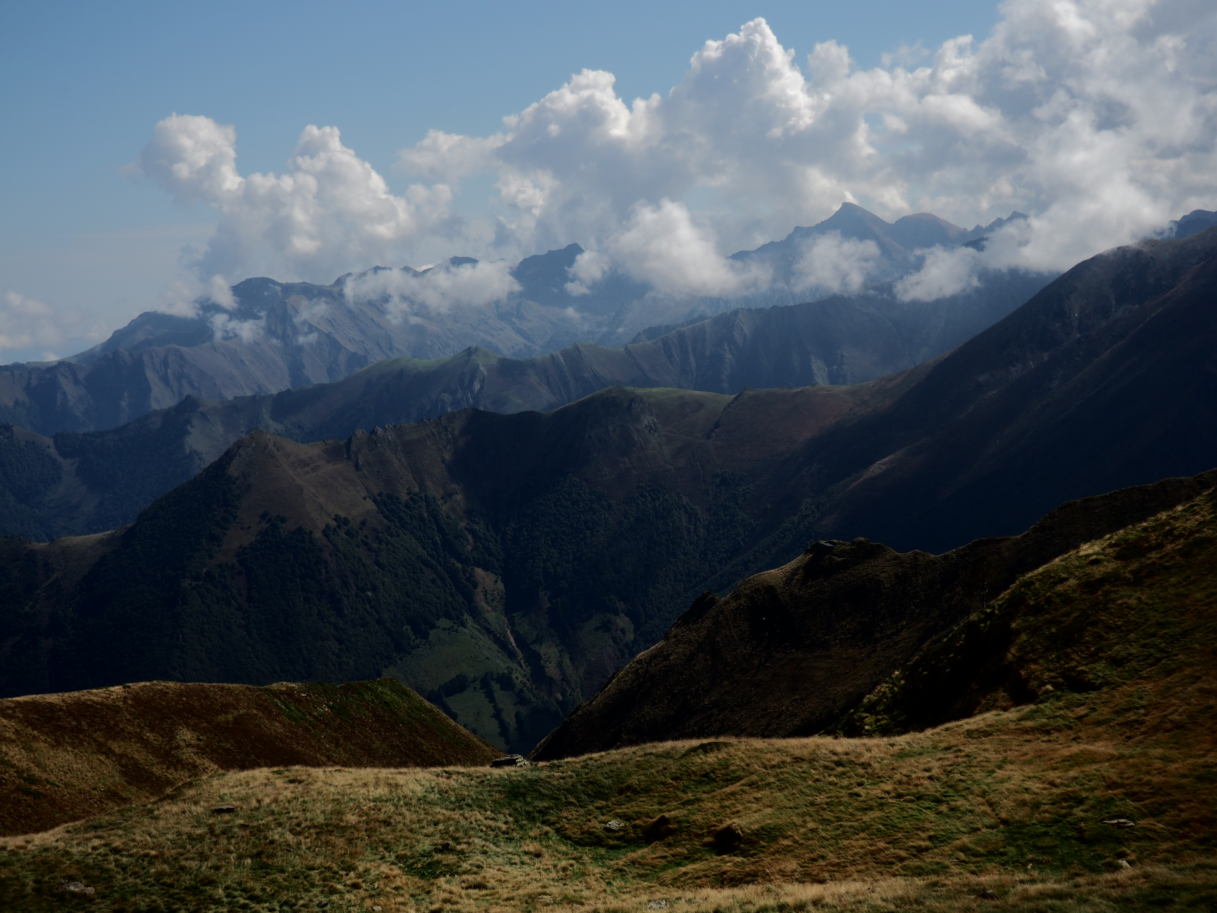
Résultats et discussion UTILISATION DE L’ESPACE PAR LES DIFFÉRENTS ACTEURS

Slide 9
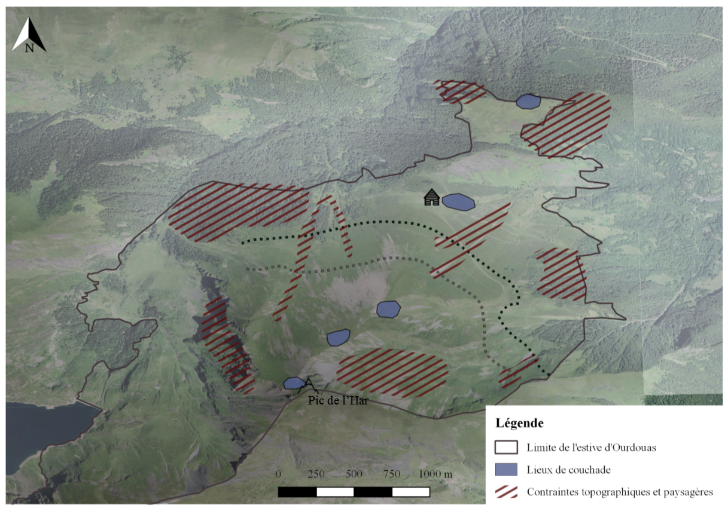
Résultats et discussion / UTILISATION DE L’ESPACE PAR LES PASTORAUX
Notes:
zone basse utilisée en début de saison, de début juin à mi-juillet
brebis envoyées dans la zone haute à la mi-saison, jusqu’à début septembre, mi-septembre
puis retour des brebis dans les quartiers bas en fin de saison, lorsque l’herbe à repoussé
dans chaque zone, différents quartiers de pâturage et de couchade.
L’utilisation de l’espace se fait à partir de facteurs internes au terrain (météo, topo, végétation). Mais apparition élément relativement nouveau à l’échelle des 20 dernières années - contraint l’utilisation de certaines zones. Différents éléments considérés comme une gêne pour la garde du troupeau
éléments topographiques : coulées, bois, angles morts
conditions météorologiques
Comportement des brebis peuvent être à risque en situation de prédation
FACTEURS = CONTRAINTES SUPPLÉMENTAIRES POUR LA GARDE
Mais non centrales dans la manière de pratiquer l’estive. Ce pour deux raisons :
La conduite du troupeau doit avant tout être faite en fonction des brebis, trop de contraintes = risques sanitaires
Subsiste des zones d’ombres sur le comportement de l’ours, qui ne permettent pas d’anticiper qui viseraient à mieux prévenir les attaques,

Slide 10
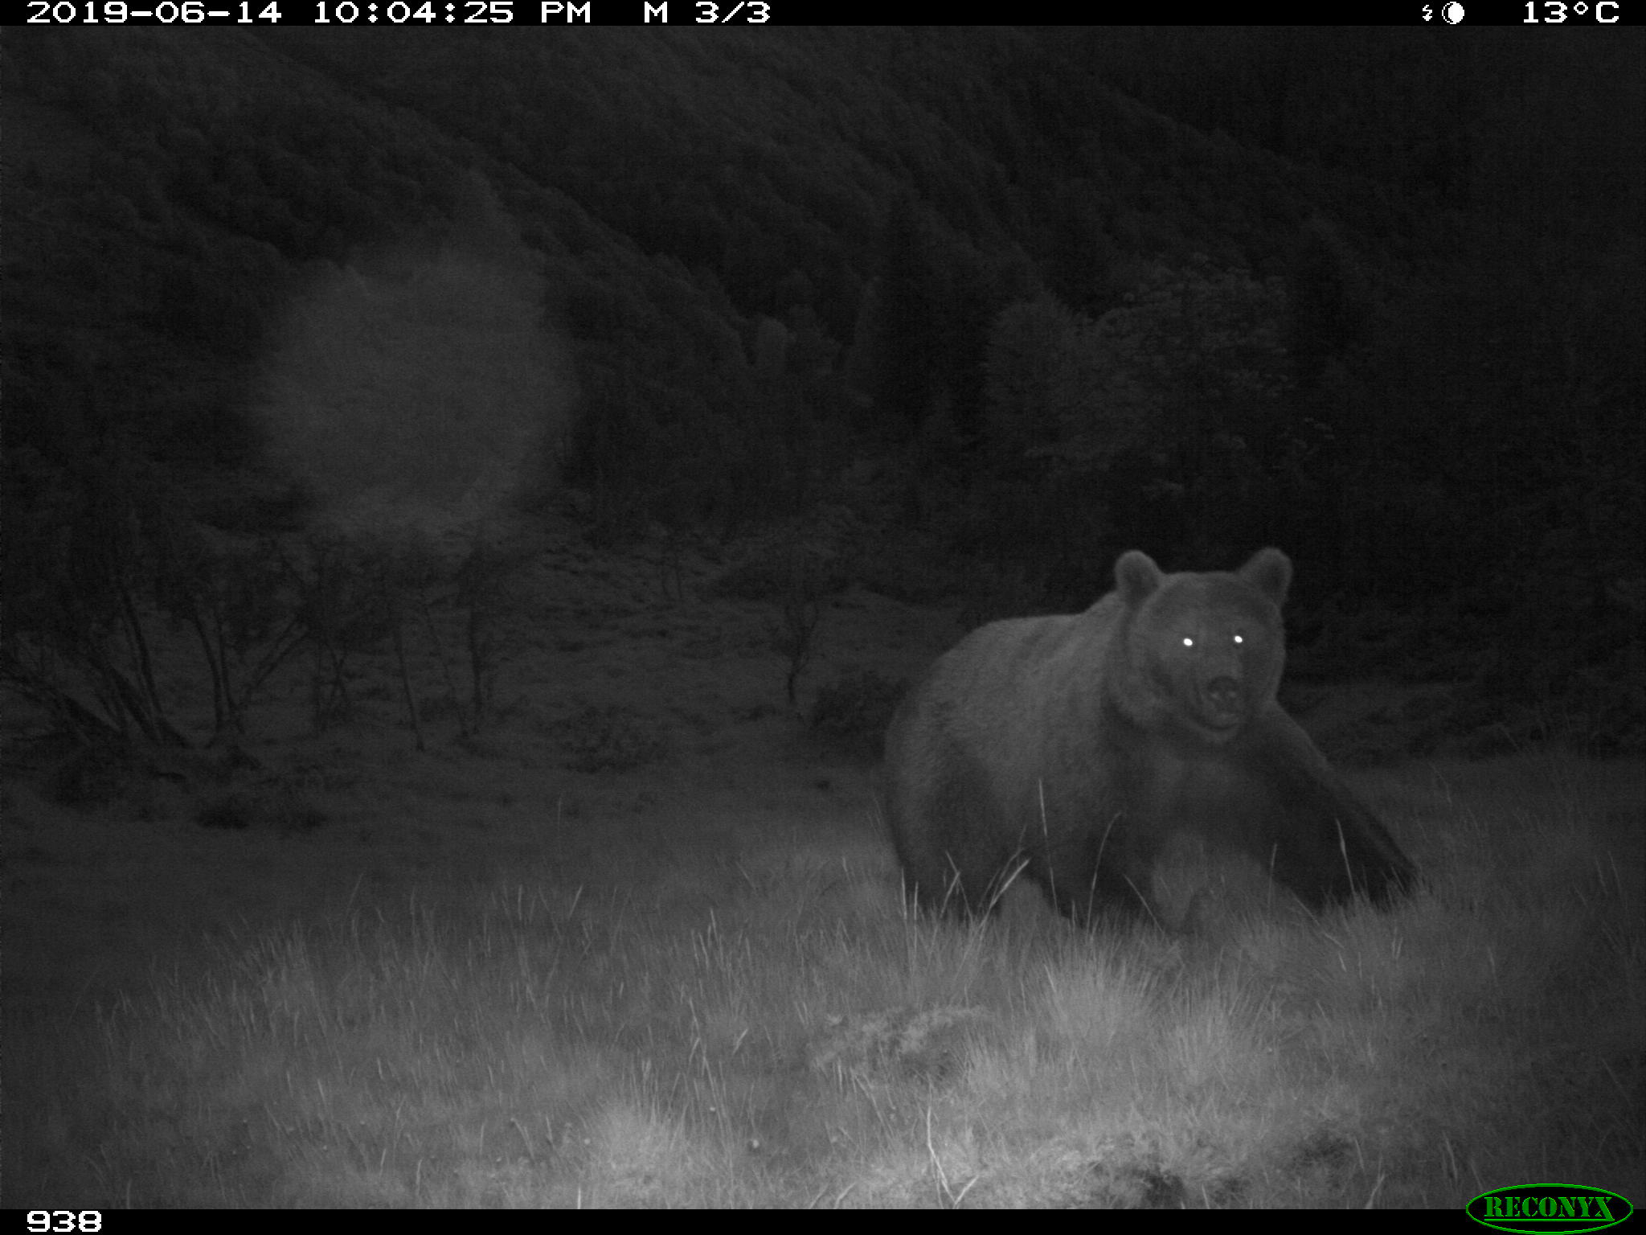
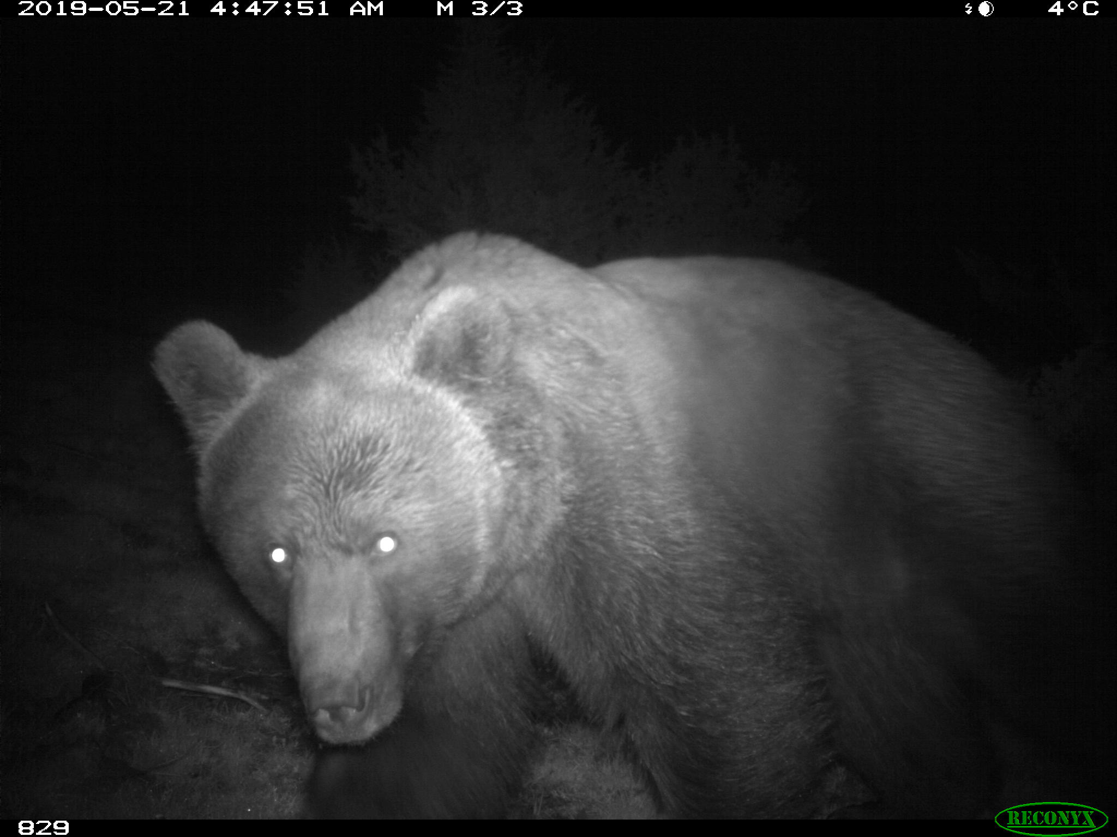
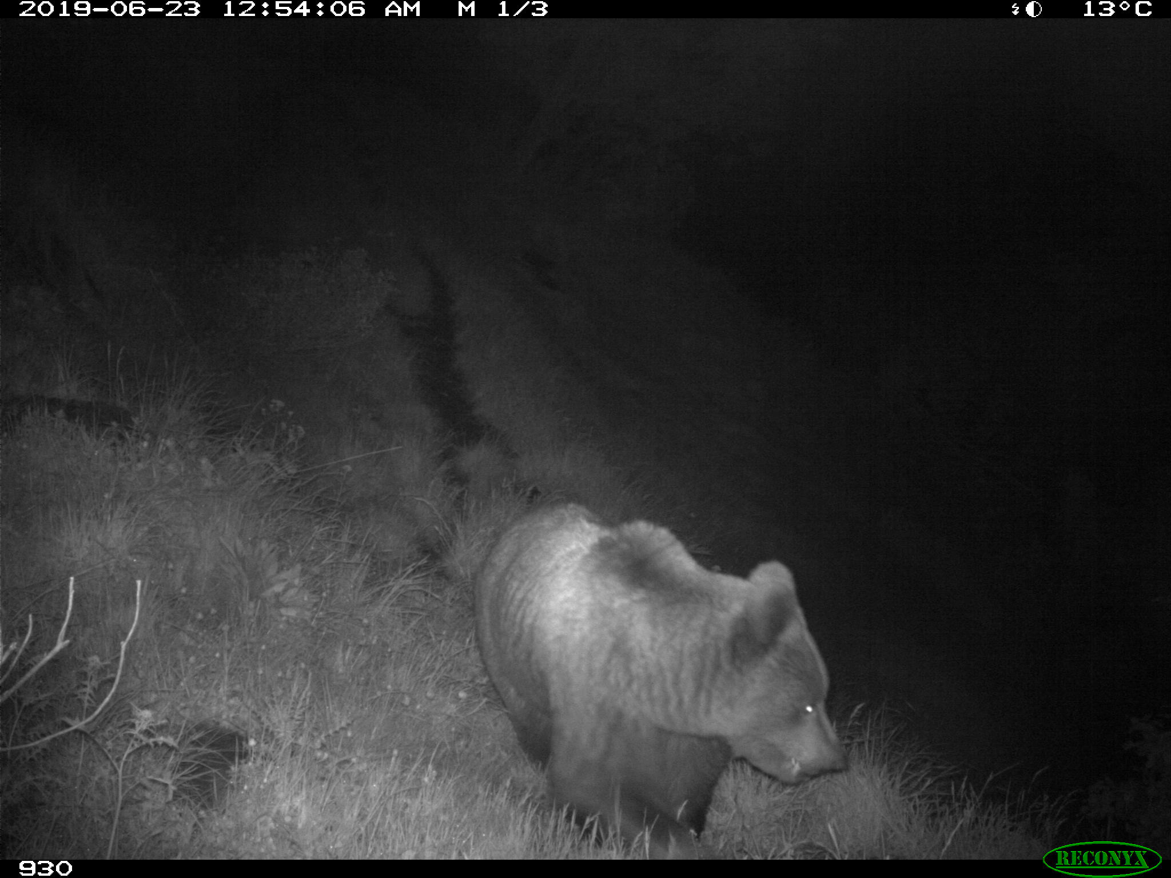
Résultats et discussion / UTILISATION DE L’ESPACE PAR LES OURS

Slide 11
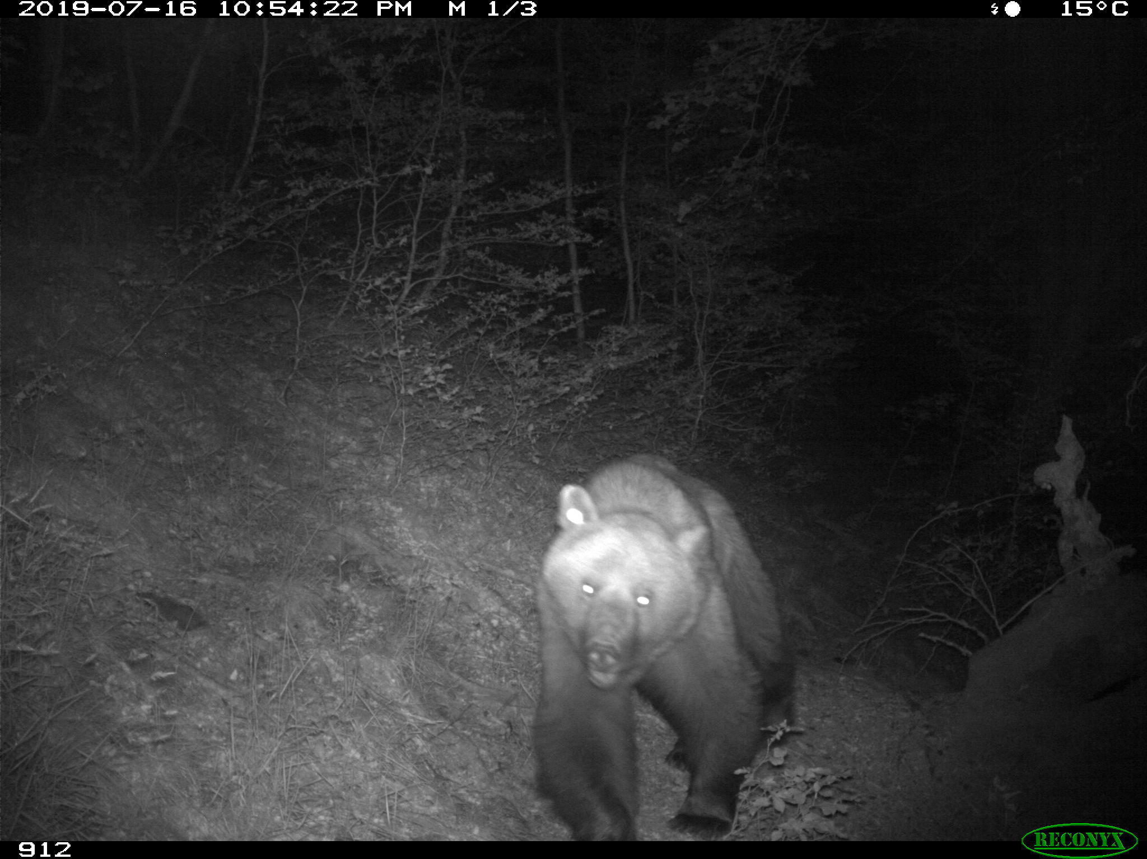
Résultats et discussion / UTILISATION DE L’ESPACE PAR LES OURS

Slide 12
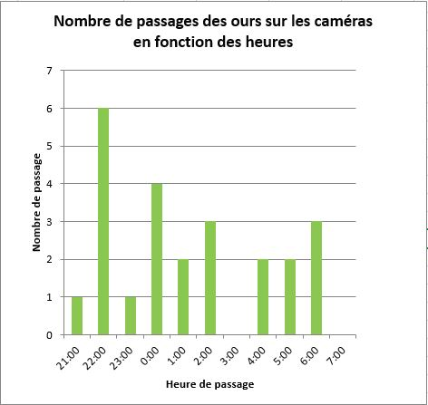
Résultats et discussion / UTILISATION DE L’ESPACE PAR LES OURS
Temporalité
Entre 21h05 et 6h45
Notes:
Au total, 24 passages d’ours ont été observés sur les caméras, variant entre 0 et 6 séries de photos par caméras
Sur les 24 passages, 21 ont été pris entre la zone de transition et les quartiers hauts. Certains passages ont été bien plus fréquentés que d’autres. Par exemple, la caméra localisée au Passade de la Coume, représentée par point bleu foncé, a pris plus de 6 séries de photos entre le 10 juillet et le 19 septembre (prises le 23 juillet ; 2 août ; 6 août ; 25 août ; 3 septembre ; 6 septembre). Deux autres caméras ont pris 4 séries de photos, réparties tout au long de la saison,.
Au-delà des simples points de passages, il a été possible de suggérer des trajectoires effectuées par certains individus.
Le faible intervalle de temps entre deux prises de vue laisse supposer qu’un même ours est passé devant les pièges photos au cours de son trajet. La probabilité que l’ours présent sur les photos soit le même est suffisamment élevée pour légitimer ces trajectoires. En plus du réseau de caméras, de nouvelles informations quant aux trajectoires utilisées par les ours ont pu être obtenues suite au passage d’un ours équipé d’un collier GPS sur l’estive le 15 juillet 2019

Slide 13
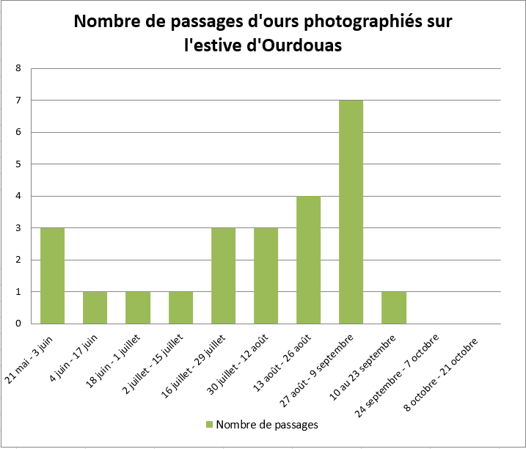
Résultats et discussion / UTILISATION DE L’ESPACE PAR LES OURS
Temporalité
Entre 21h05 et 6h45
Entre le 21 mai et le 12 septembre
Notes:
Au total, 24 passages d’ours ont été observés sur les caméras, variant entre 0 et 6 séries de photos par caméras
Sur les 24 passages, 21 ont été pris entre la zone de transition et les quartiers hauts. Certains passages ont été bien plus fréquentés que d’autres. Par exemple, la caméra localisée au Passade de la Coume, représentée par point bleu foncé, a pris plus de 6 séries de photos entre le 10 juillet et le 19 septembre (prises le 23 juillet ; 2 août ; 6 août ; 25 août ; 3 septembre ; 6 septembre). Deux autres caméras ont pris 4 séries de photos, réparties tout au long de la saison,.
Au-delà des simples points de passages, il a été possible de suggérer des trajectoires effectuées par certains individus.
Le faible intervalle de temps entre deux prises de vue laisse supposer qu’un même ours est passé devant les pièges photos au cours de son trajet. La probabilité que l’ours présent sur les photos soit le même est suffisamment élevée pour légitimer ces trajectoires. En plus du réseau de caméras, de nouvelles informations quant aux trajectoires utilisées par les ours ont pu être obtenues suite au passage d’un ours équipé d’un collier GPS sur l’estive le 15 juillet 2019

Slide 14
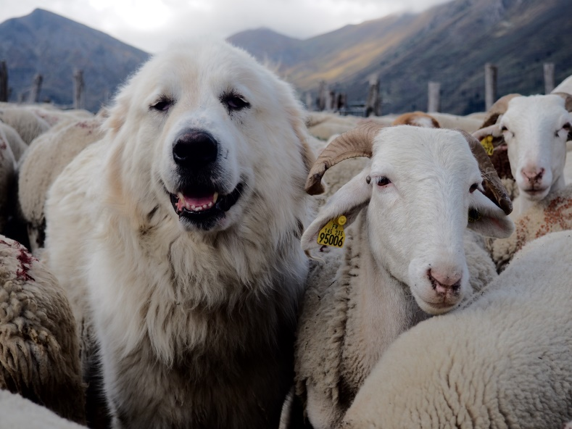
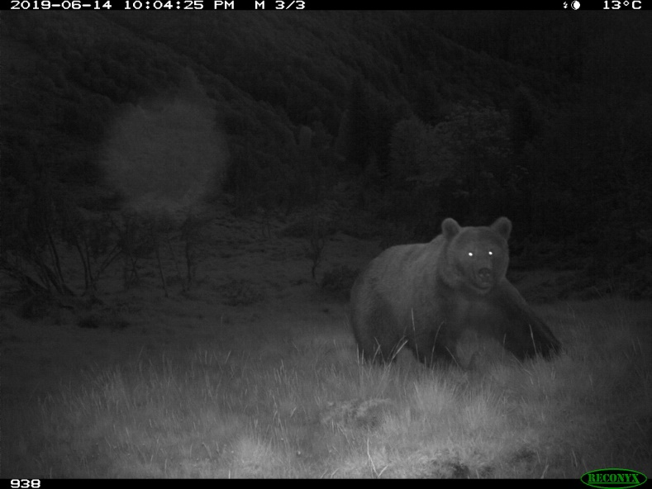
Résultats et discussion / UNE UTILISATION COMMUNE DE L’ESPACE
Notes:
Comme vu dans la partie précédente, les brebis pourraient influencer les passages des ours
Difficil de calculer la distance netre le troupeau et l’ours en journée, mais deux études de cas peuvent être présentés
pas de prédation : Le 16 juillet, une prise de vue a été effectuée à 22h55 vers Léat (Erreur ! Source du renvoi introuvable.). La veille, les brebis avaient dormi à la couche de Léat. Le 16 juillet durant la journée, le troupeau a effectué une virée au départ de Léat pour rejoindre la couchade du col des Cos le 16 juillet au soir. La prise de vue indique que l’ours allait ensuite en direction de la couchade du col des Cos, là où les brebis étaient. Le dispositif de caméras en place n’a pas permis de retracer son itinéraire. Les trajectoires de brebis et des ours se sont suivies, sans pour autant qu’il y ait une attaque avérée sur le troupeau
prédation : Durant la journée du 6 août, les brebis ont été gardées dans le travers au-dessus du col des Cos, avant de rejoindre la couchade du col des Cos pour la nuit. Le lendemain (7 août), jour de la prise de vue, les brebis ont effectué une virée en dessous du col des Cos. La prédation a eu lieu le 7 août au soir. Durant ces deux journées, la météo était nuageuse, avec beaucoup de brouillard sur l’estive. Il y a possiblement eu des lots de brebis qui se sont séparés du reste du troupeau durant la journée du 6 juillet. Difficile alors pour le berger de regrouper l’ensemble du troupeau dans ces conditions et de le faire retourner entièrement au parc de nuit. Ce dernier exemple est révélateur de l’apparition de zones de conflits, dans lesquelles la prédation a souvent lieu sur des brebis isolées.

Slide 15
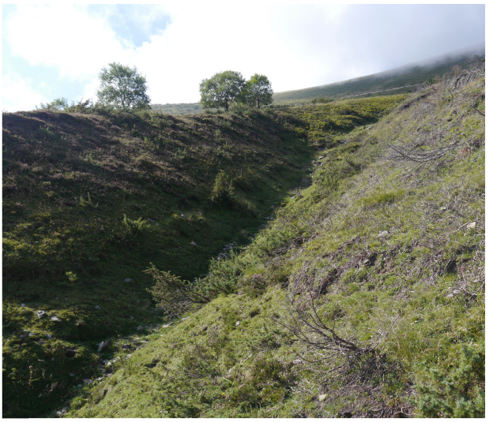
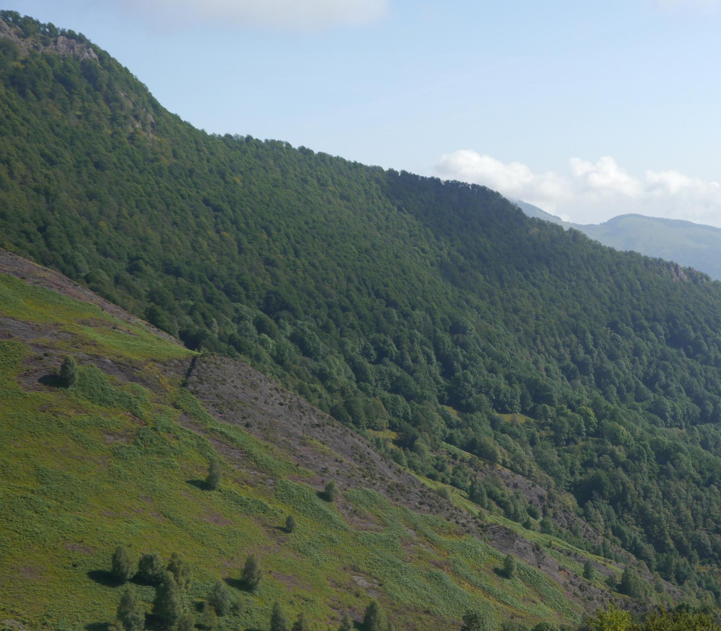
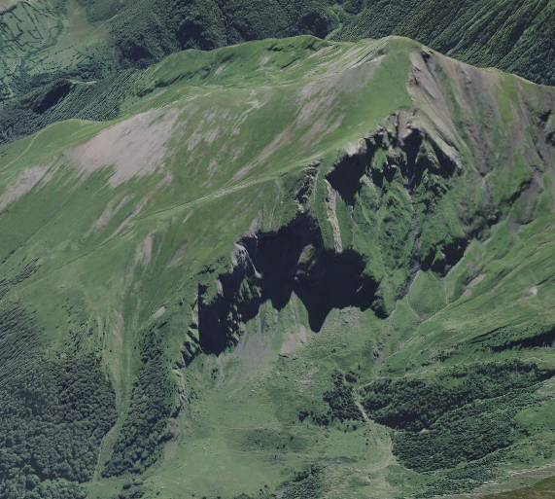
Résultats et discussion / UNE UTILISATION COMMUNE DE L’ESPACE
CONDITIONS METEOROLOGIQUES
ELEMENTS TOPOGRAPHIQUES ET PAYSAGERS
COMPORTEMENT DES BREBIS
Notes:
Mais apparition élément relativement nouveau à l’échelle des 20 dernières années - contraint l’utilisation de certaines zones. Différents éléments considérés comme une gêne pour la garde du troupeau
éléments topographiques : coulées, bois, angles morts
conditions météorologiques
Comportement des brebis peuvent être à risque en situation de prédation
FACTEURS = CONTRAINTES SUPPLÉMENTAIRES POUR LA GARDE
Mais non centrales dans la manière de pratiquer l’estive. Ce pour deux raisons :
La conduite du troupeau doit avant tout être faite en fonction des brebis, trop de contraintes = risques sanitaires
Subsiste des zones d’ombres sur le comportement de l’ours, qui ne permettent pas d’anticiper qui viseraient à mieux prévenir les attaques,

Slide 16
Résultats et discussion / UTILISATION DE L’ESPACE PAR LES OURS

Slide 17
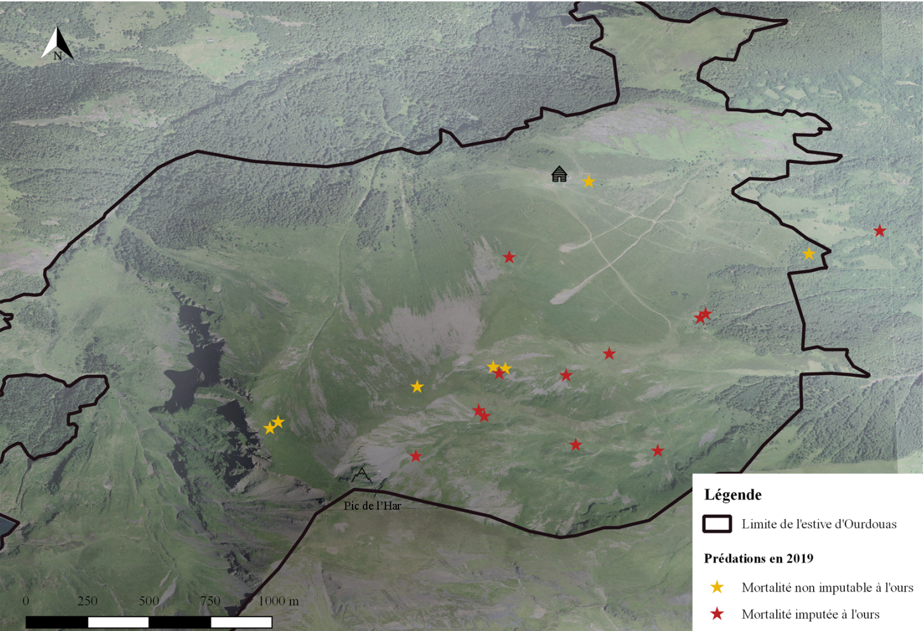
Résultats et discussion / UNE UTILISATION COMMUNE DE L’ESPACE

Slide 18
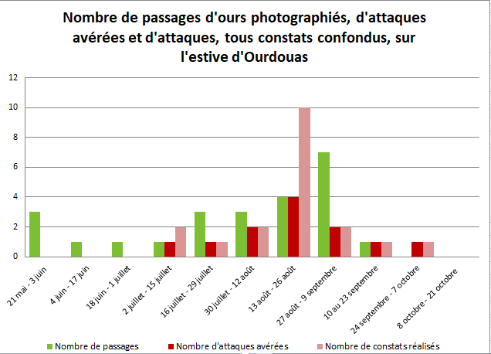
Résultats et discussion / UNE UTILISATION COMMUNE DE L’ESPACE
CORRELATION PASSAGE DES OURS ET ATTAQUES
PASSAGES D’OURS SANS ATTAQUES

Slide 19
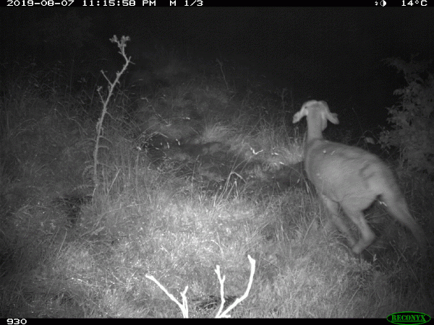
Résultats et discussion / UNE UTILISATION COMMUNE DE L’ESPACE
Prédations majoritairement sur des brebis égarées, à l’écart du troupeau

Slide 20
Résultats et discussion PRÉVENTION DE LA PRÉDATION

Slide 21
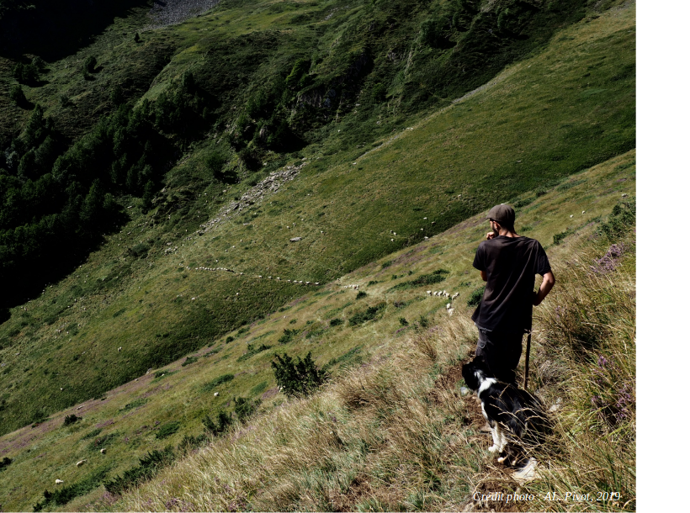
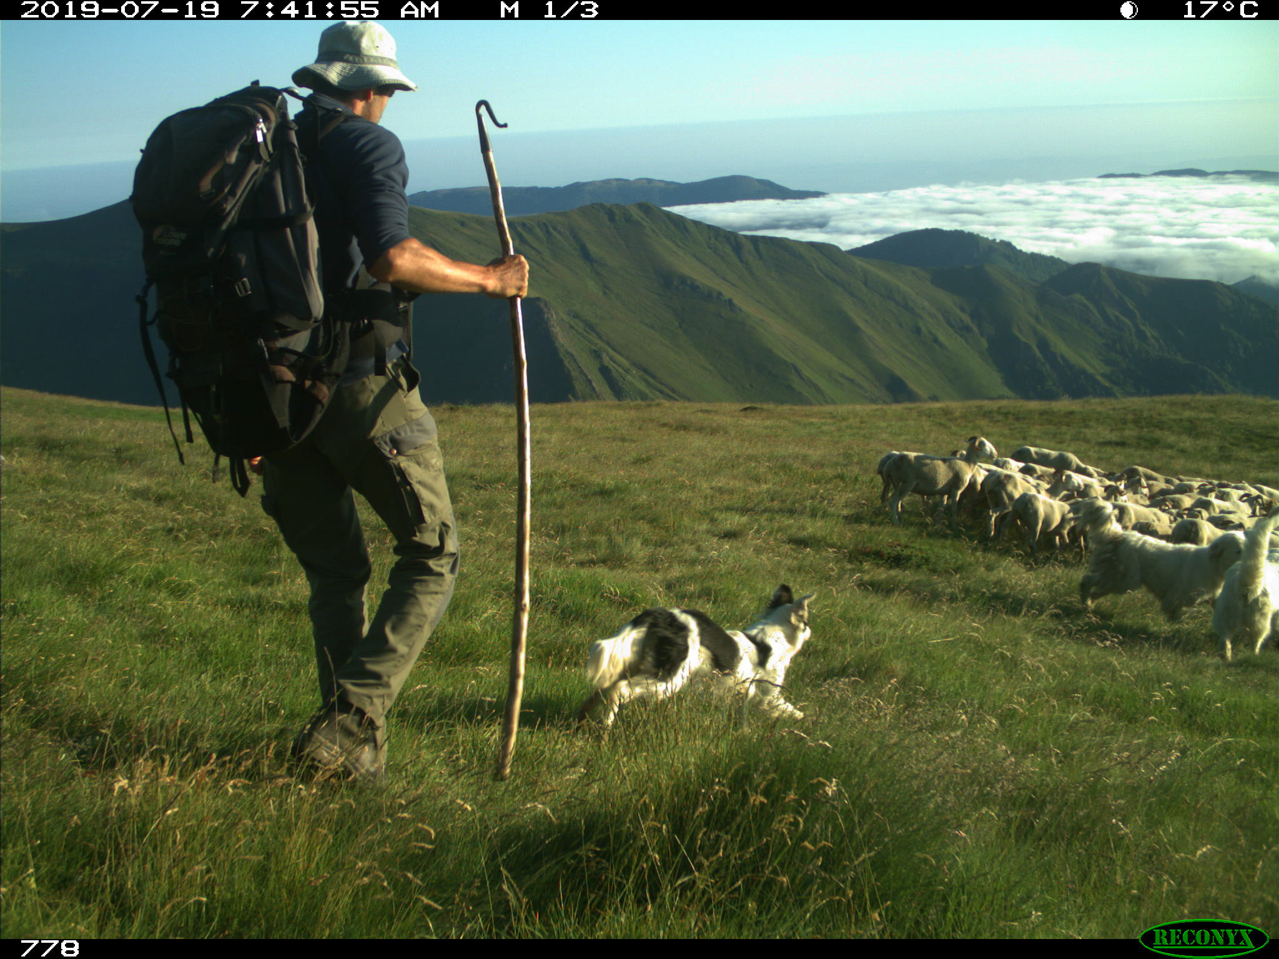
Résultats et discussion / PRÉVENTION DE LA PRÉDATION
LIMITES
LIMITES TECHNIQUES ET HUMAINES FACTEURS EXTERNES : COMPORTEMENT DES BÊTES CONDITIONS MÉTÉOROLOGIQUES TOPOGRAPHIE
Notes:
Rôle du berger :
à Ourdouas depuis 2010
bon garant du pâturage, guider le troupeau vers la bonne herbe
ensuite vient le rôle de protecteur des troupeaux, qui passe par le fait de regrouper les bêtes pour la nuit.
Limites :
Techniques : pas de lieu pour dormir dans les quartiers hauts, impossibilité pour le berger de s’assurer que les brebis soient ensemble à la couchade.
Humaines : stress, fatigue des 4mois ½ d’estive
Facteurs externes : conditions météo qui empĉhent le bon regroupement des brebis, de même que les facteurs topo, blablabla
Améliorations
Améliorer les infrastructures, notamment installation d’une cabane dans les quartiers hauts

Slide 22
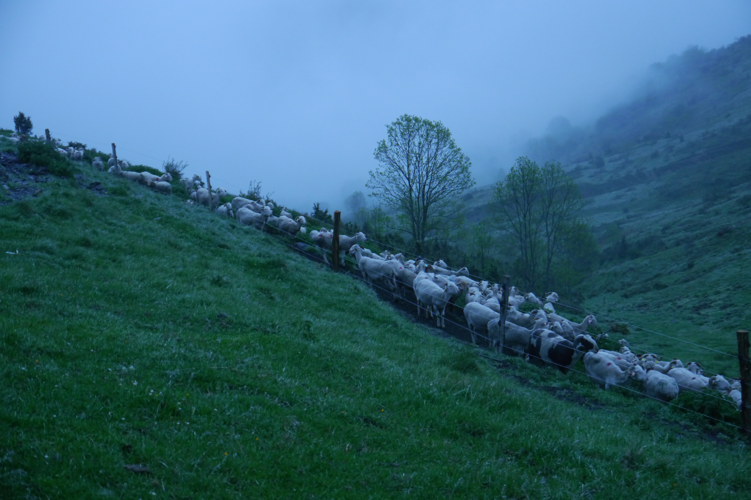
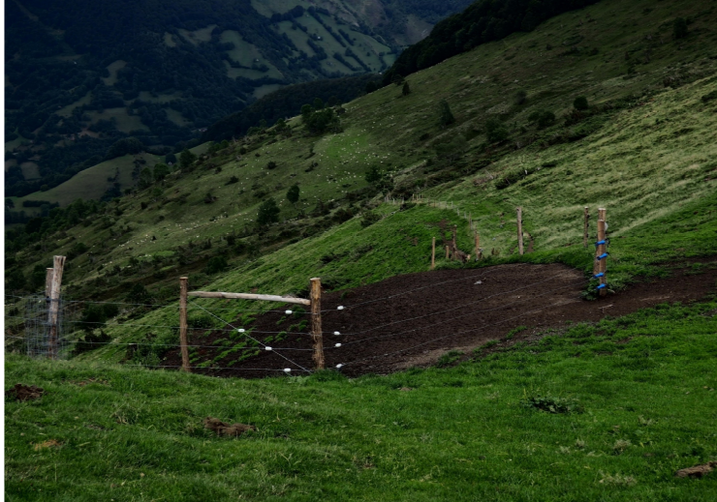
Résultats et discussion / PRÉVENTION DE LA PRÉDATION
LIMITES & ENJEUX DU PARC DE NUIT
PROBLÈMES SANITAIRES
Notes:
Rôle :
permettre aux brebis de dormir regroupées à proximité de la cabane du berger, combinaison de moyens de protection au même endroit -> diminution des attaques
Parc de nuit construit en 2012, électrifié et ouvert vers le bas - permet aux brebis de s’enfuir en cas d’attaque et de ne pas s’agglutiner contre les barrières.
Limites :
Piétain si sur-fréquentation, or couchade très utilisée… la seule avec un parc de nuit
Localisation loin des quartiers hauts, pas trop utilisé en haute saison.

Slide 23
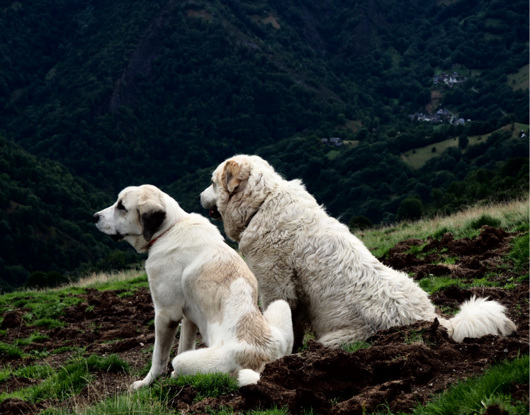
Résultats et discussion / PRÉVENTION DE LA PRÉDATION
LIMITES & ENJEUX
HIÉRARCHIE ET COMPORTEMENT DE LA MEUTE
Notes:
Rôle :
veiller sur le troupeau et donner l’alerte en cas d’attaque / présence de l’ours
Limites :
chiens non fixés au troupeau, prêté, comme cette année - tendance pour certains chiens à fuguer … Chiens non habitués à travailler ensemble : hiérarchie pas clairement définie et souvent requestionnée
en fonction du comportement du troupeau, possibilité que quelques lots se forment à l’écart. Meute se répartie entre ces petits lots, sa puissance d’action sera réduite.
Améliorations
renforcer l’ancrage au troupeau en travaillant avec des chiens présents depuis longtemps dans le troupeau ou qui vont rester dans le troupeau. Pas des chiens qui sont prêtés le temps d’une saison
Insister sur l’effet de meute en faisant travailler les chiens ensemble au préalable

Slide 24
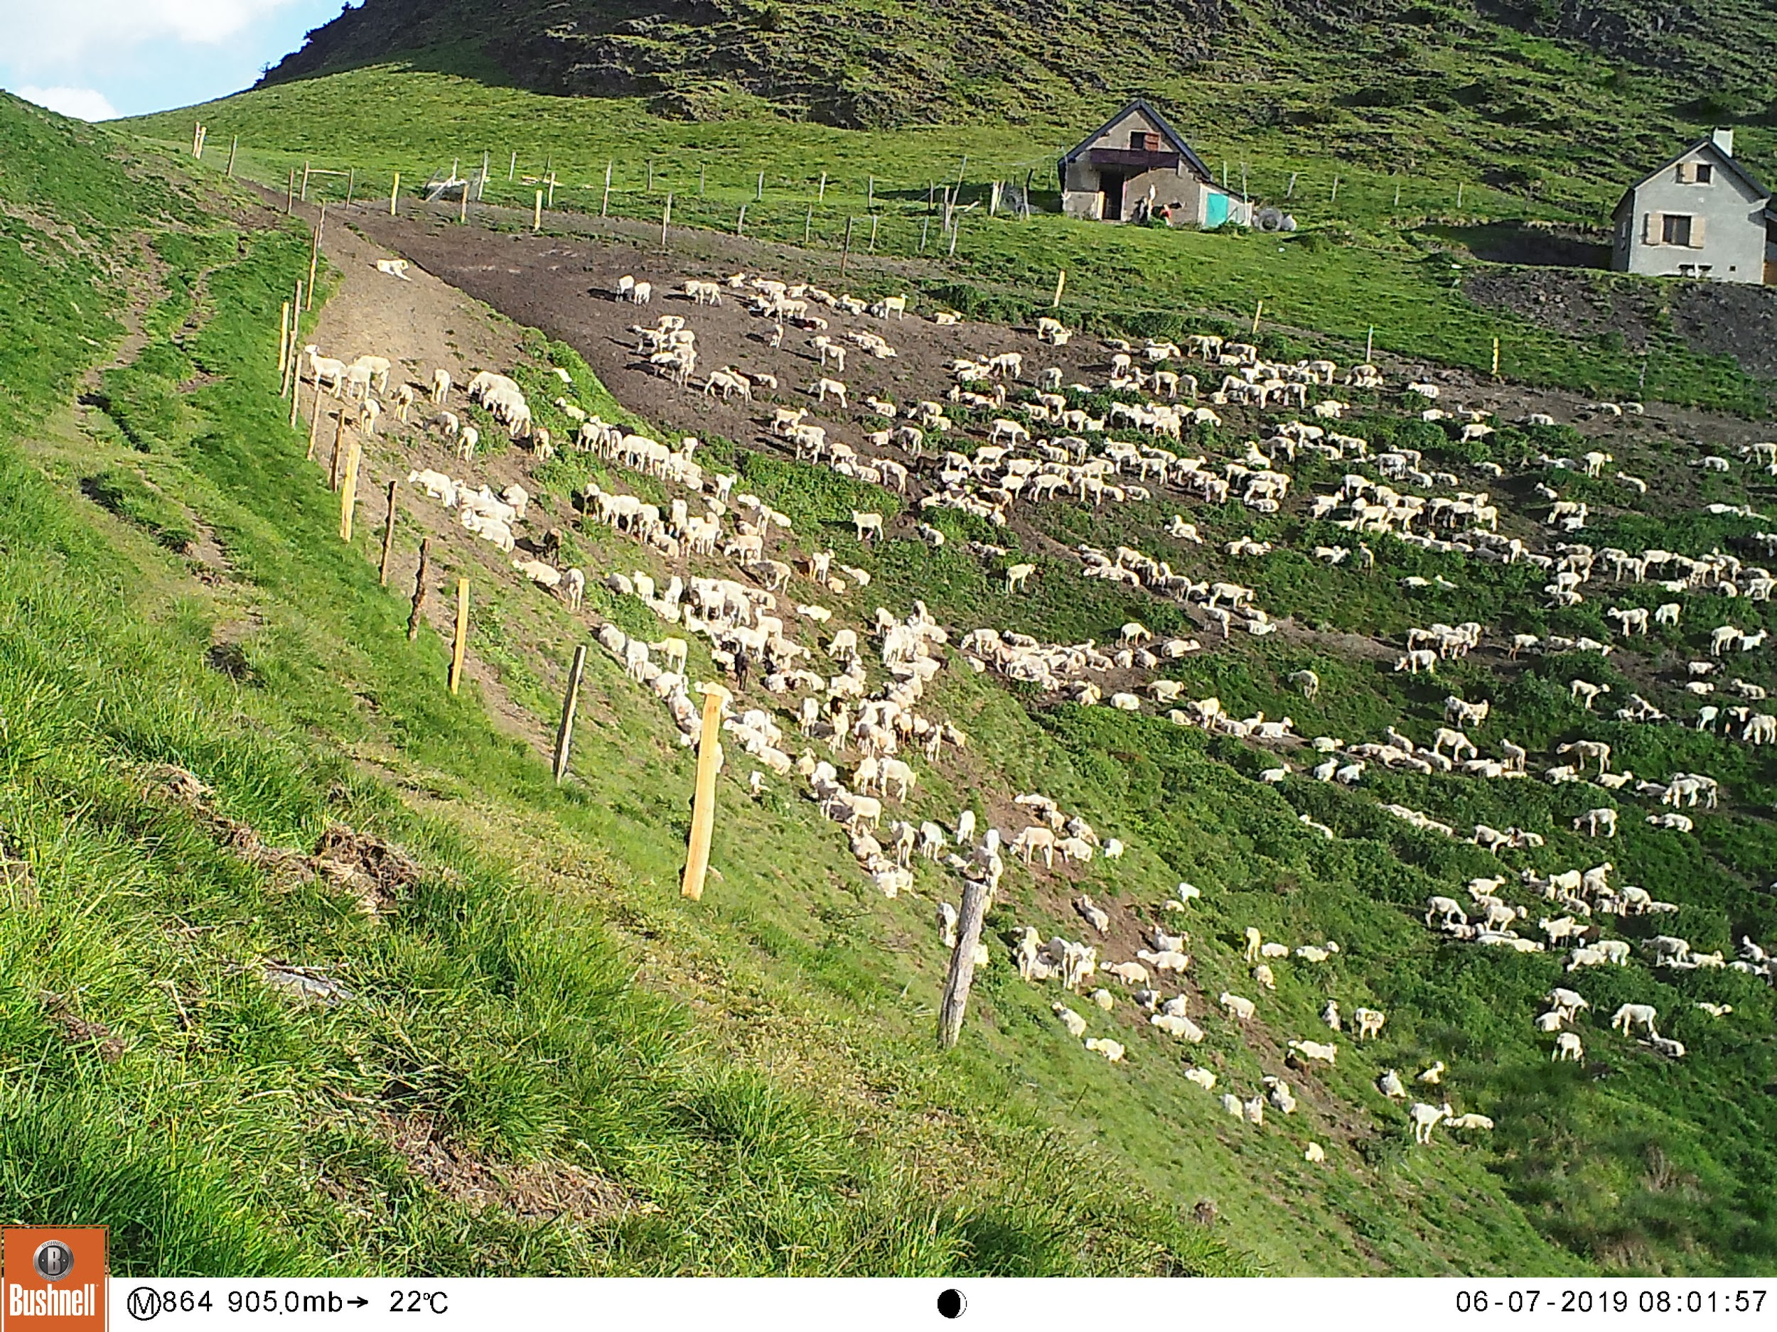
Résultats et discussion / PRÉVENTION DE LA PRÉDATION
IMPORTANCE DE LA COMPLÉMENTARITÉ
COL DES COS : PARC DE NUIT + CHIENS DE PROTECTION + BERGER
Notes:
Pas d’attaque dans la zone du col des Cos. en plus de cela, on remarque une faible fréquentation par la faune sauvage de manière générale
report des attaques dans les quartiers hauts ? Hotspot de prédation. Mais difficile de faire un parc de nuit (report des prédations au Pic de l’Har), pas de lieu pour que le berger.
Sur l’ensemble de l’estive, la protection est d’abord ancrée dans la manière dont est considéré et utilisé l’espace. La mise en place du triptyque de protection ajoute des solutions techniques pour optimiser cette protection. La combinaison chiens de protection, parc de nuit, présence humaine fait ses preuves au niveau de la couchade du col des Cos. Mais des enjeux de protection subsistent au niveau des quartiers hauts et des brebis en retrait. Il subsistera toujours des éléments non maîtrisables où des zones difficilement protégeables, du fait de leur configuration topographique. Les moyens de protection mis en œuvre sont donc nécessaire mais non suffisant pour justifier d’une protection garantie des troupeaux

Slide 25
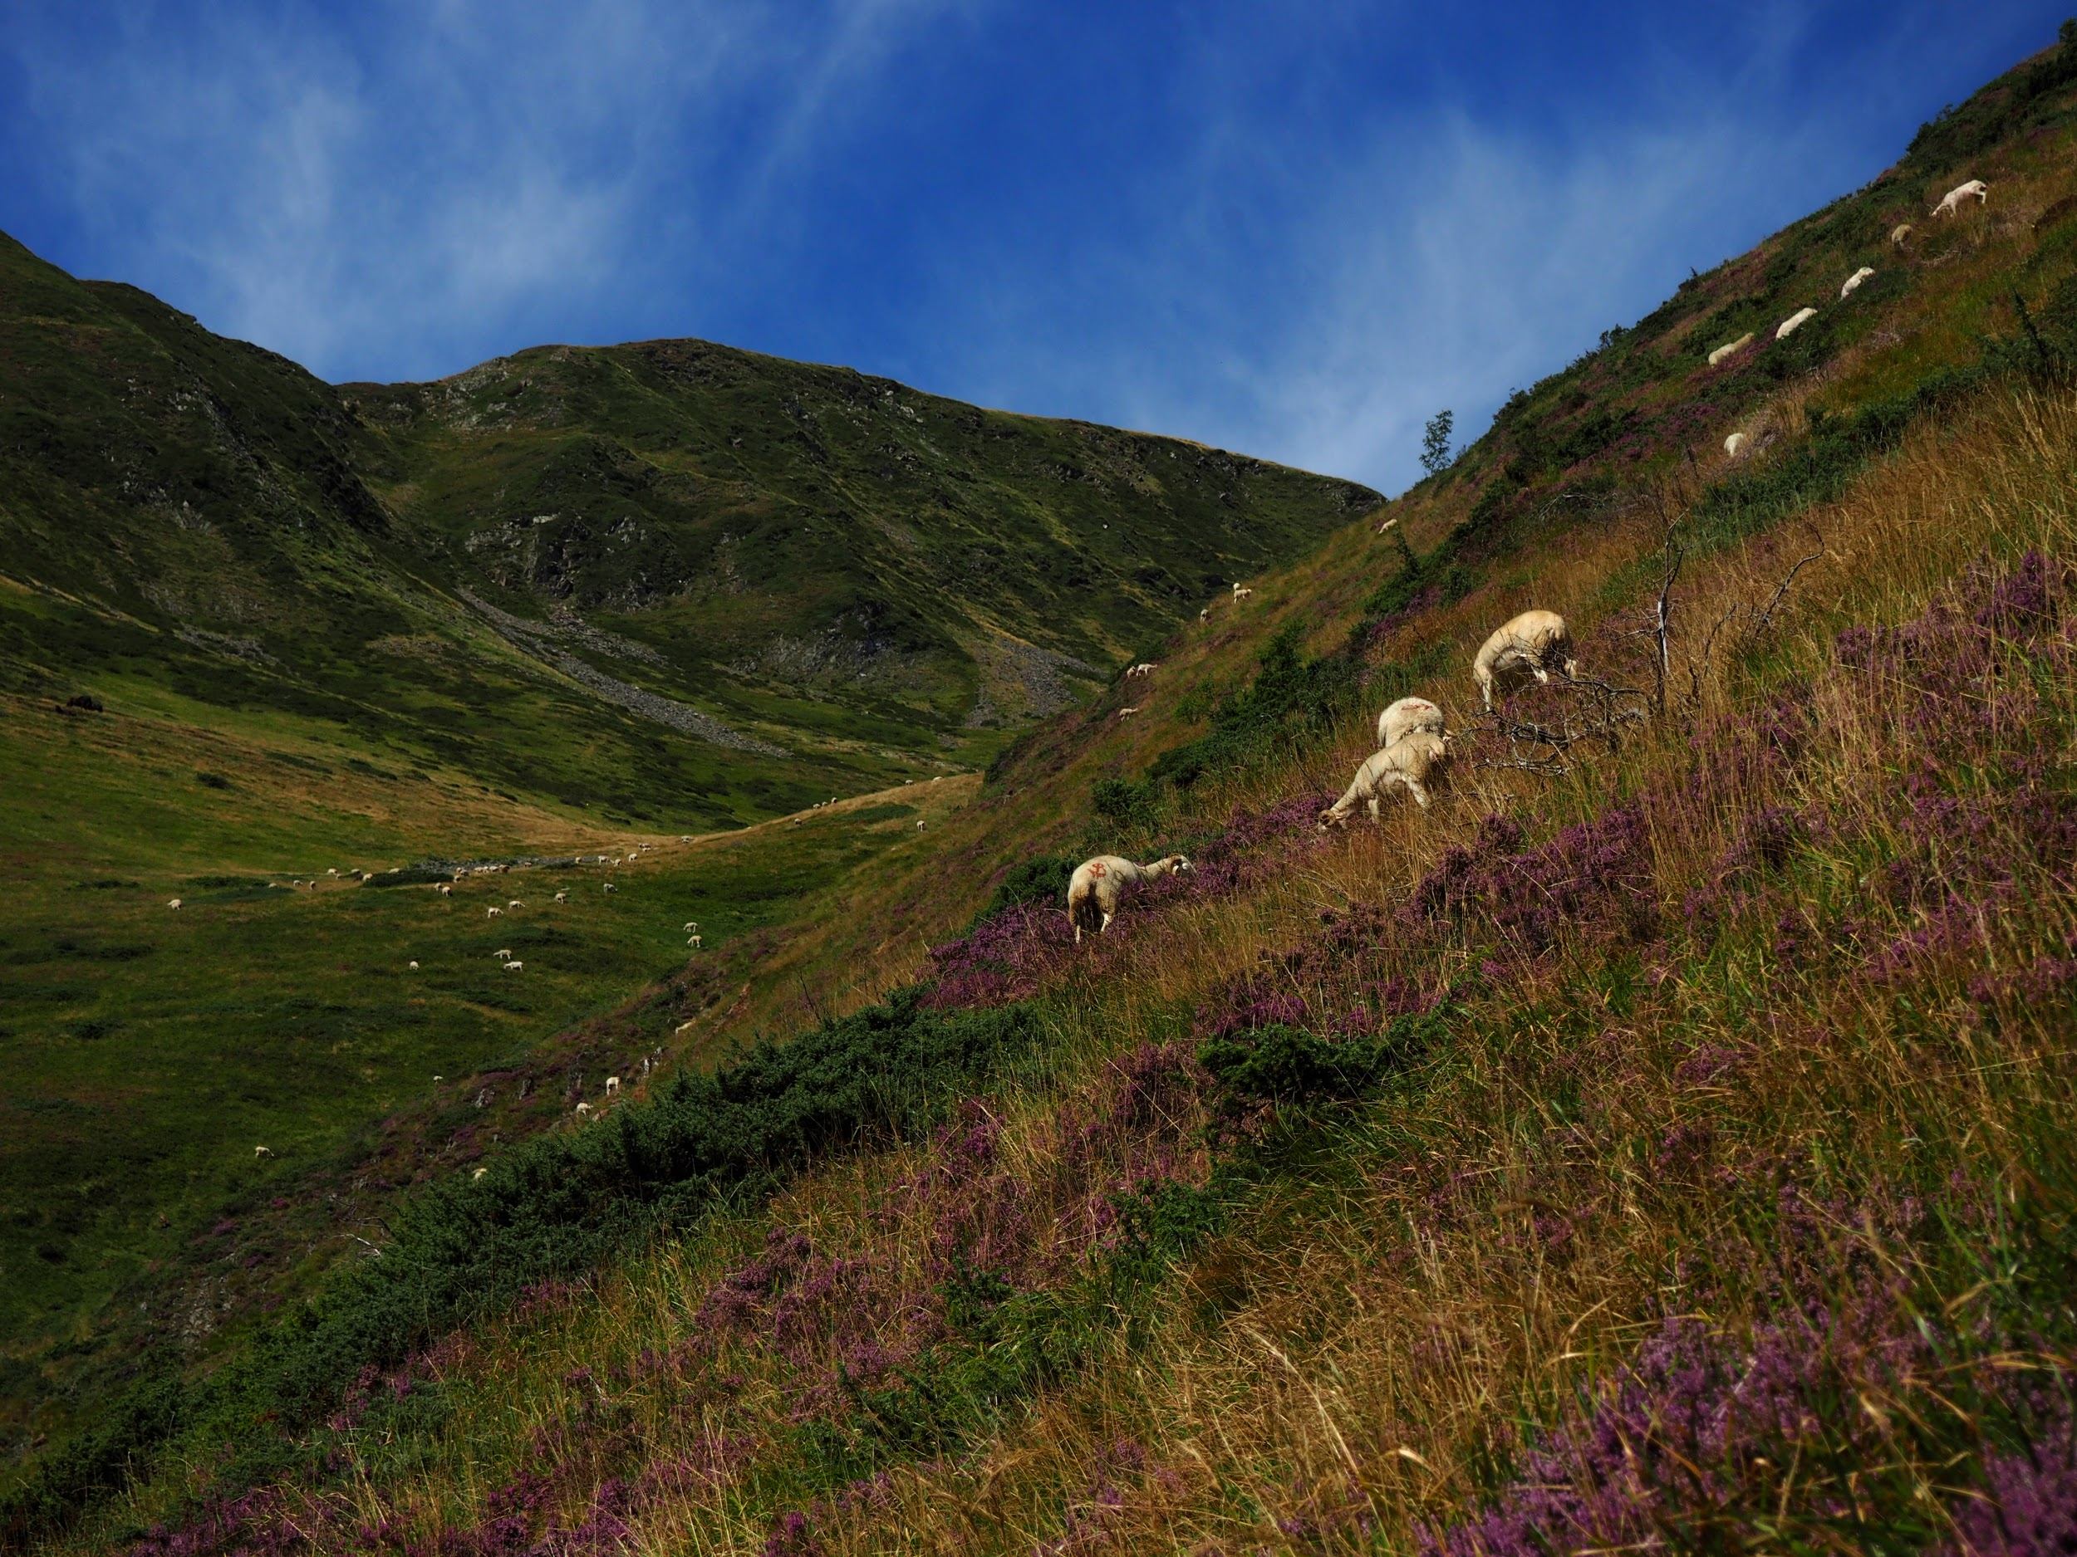
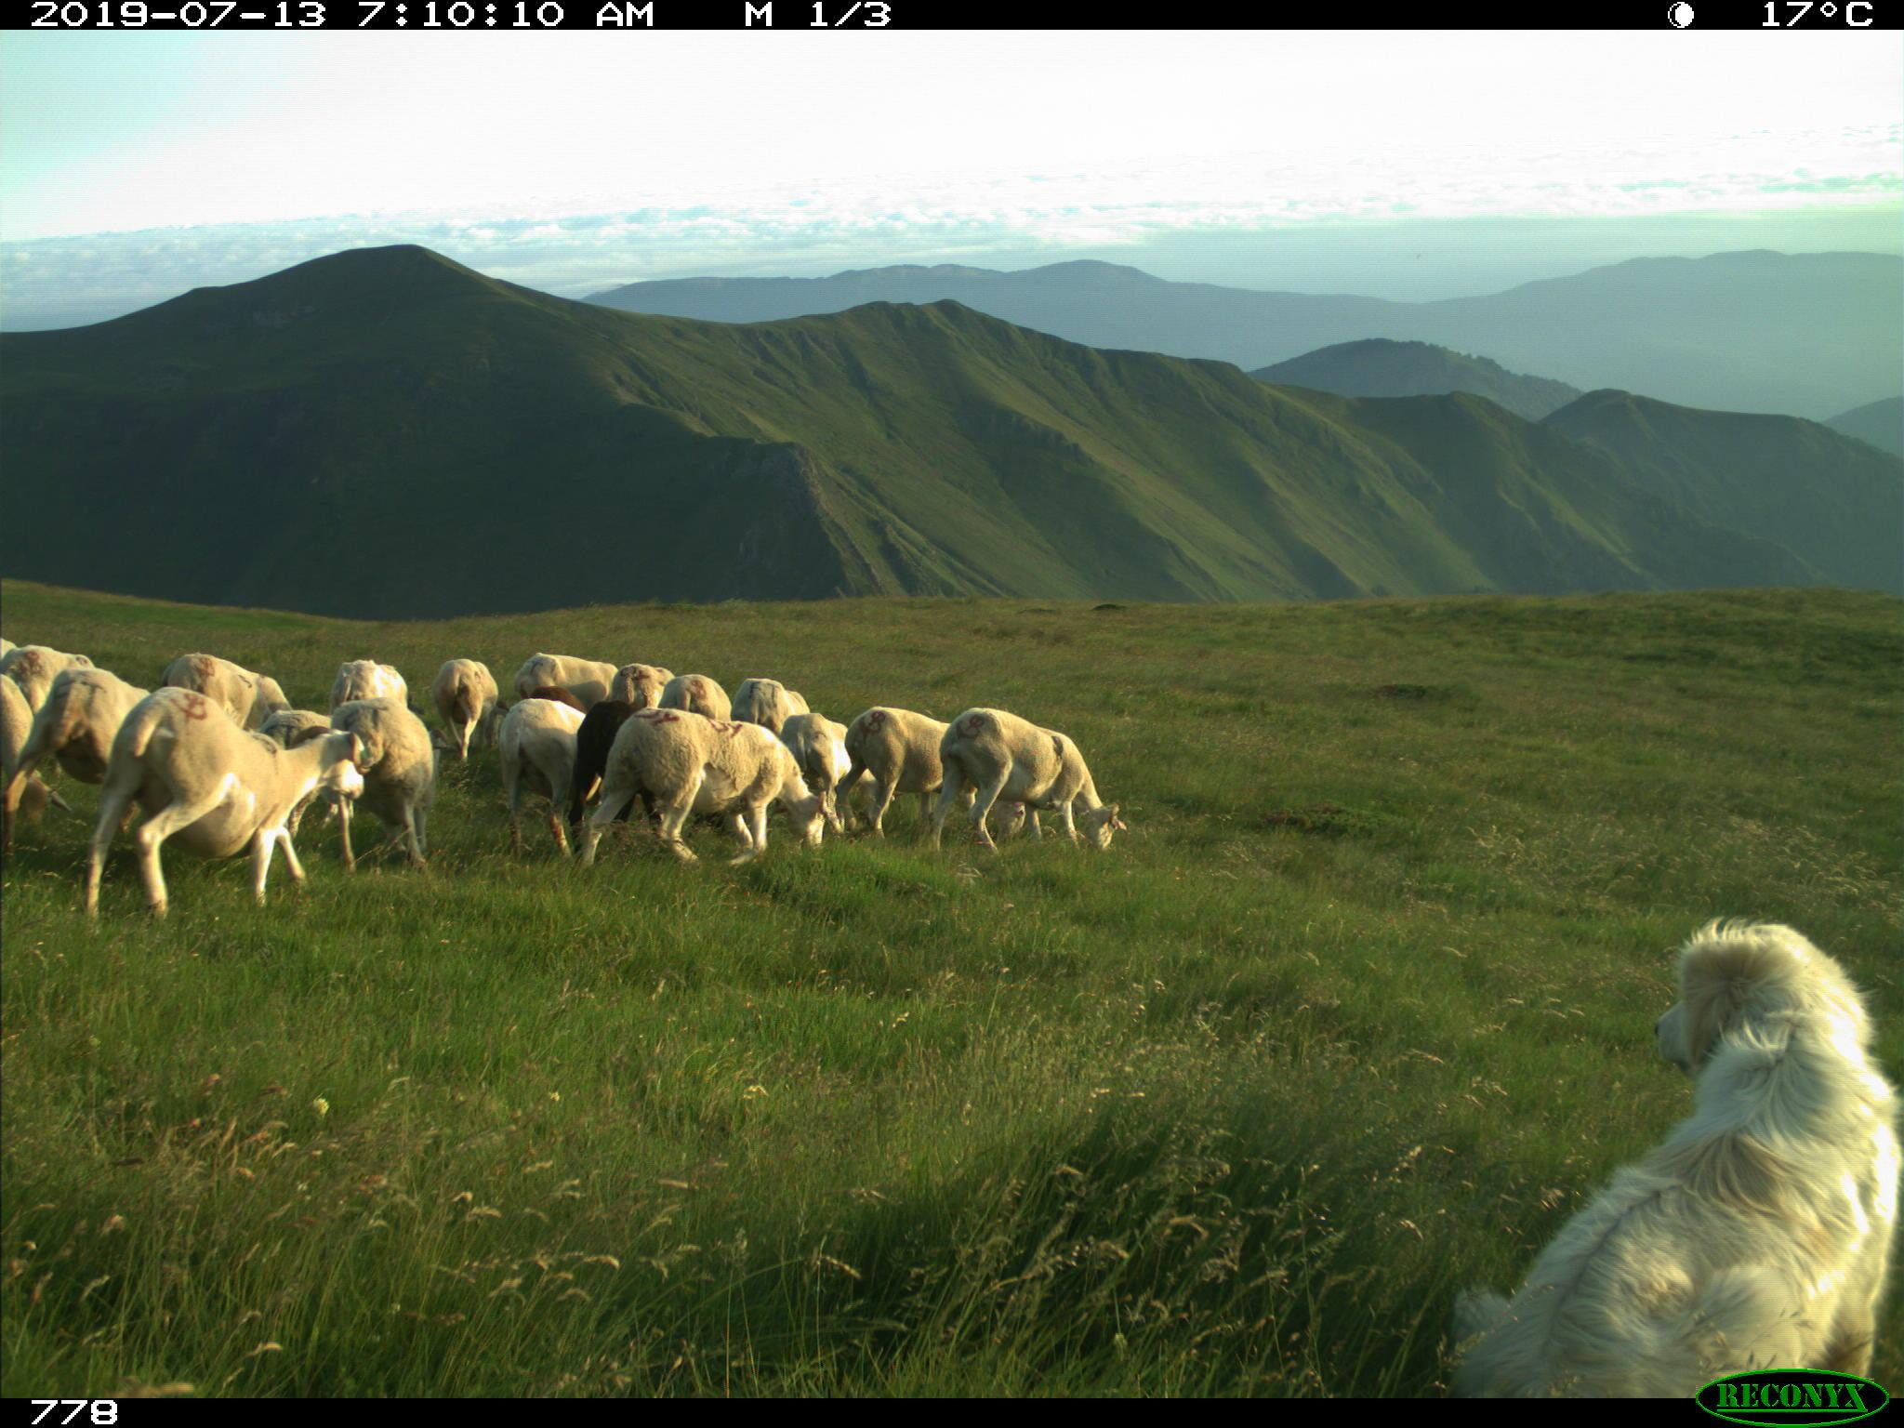
Résultats et discussion / PRÉVENTION DE LA PRÉDATION
IMPORTANCE DE LA COMPLÉMENTARITÉ
ZONE HAUTE : CHIENS DE PROTECTION
Notes:
report des attaques dans les quartiers hauts ? Hotspot de prédation. Mais difficile de faire un parc de nuit (report des prédations au Pic de l’Har), pas de lieu pour que le berger.
Sur l’ensemble de l’estive, la protection est d’abord ancrée dans la manière dont est considéré et utilisé l’espace. La mise en place du triptyque de protection ajoute des solutions techniques pour optimiser cette protection. La combinaison chiens de protection, parc de nuit, présence humaine fait ses preuves au niveau de la couchade du col des Cos. Mais des enjeux de protection subsistent au niveau des quartiers hauts et des brebis en retrait. Il subsistera toujours des éléments non maîtrisables où des zones difficilement protégeables, du fait de leur configuration topographique. Les moyens de protection mis en œuvre sont donc nécessaire mais non suffisant pour justifier d’une protection garantie des troupeaux

Slide 26
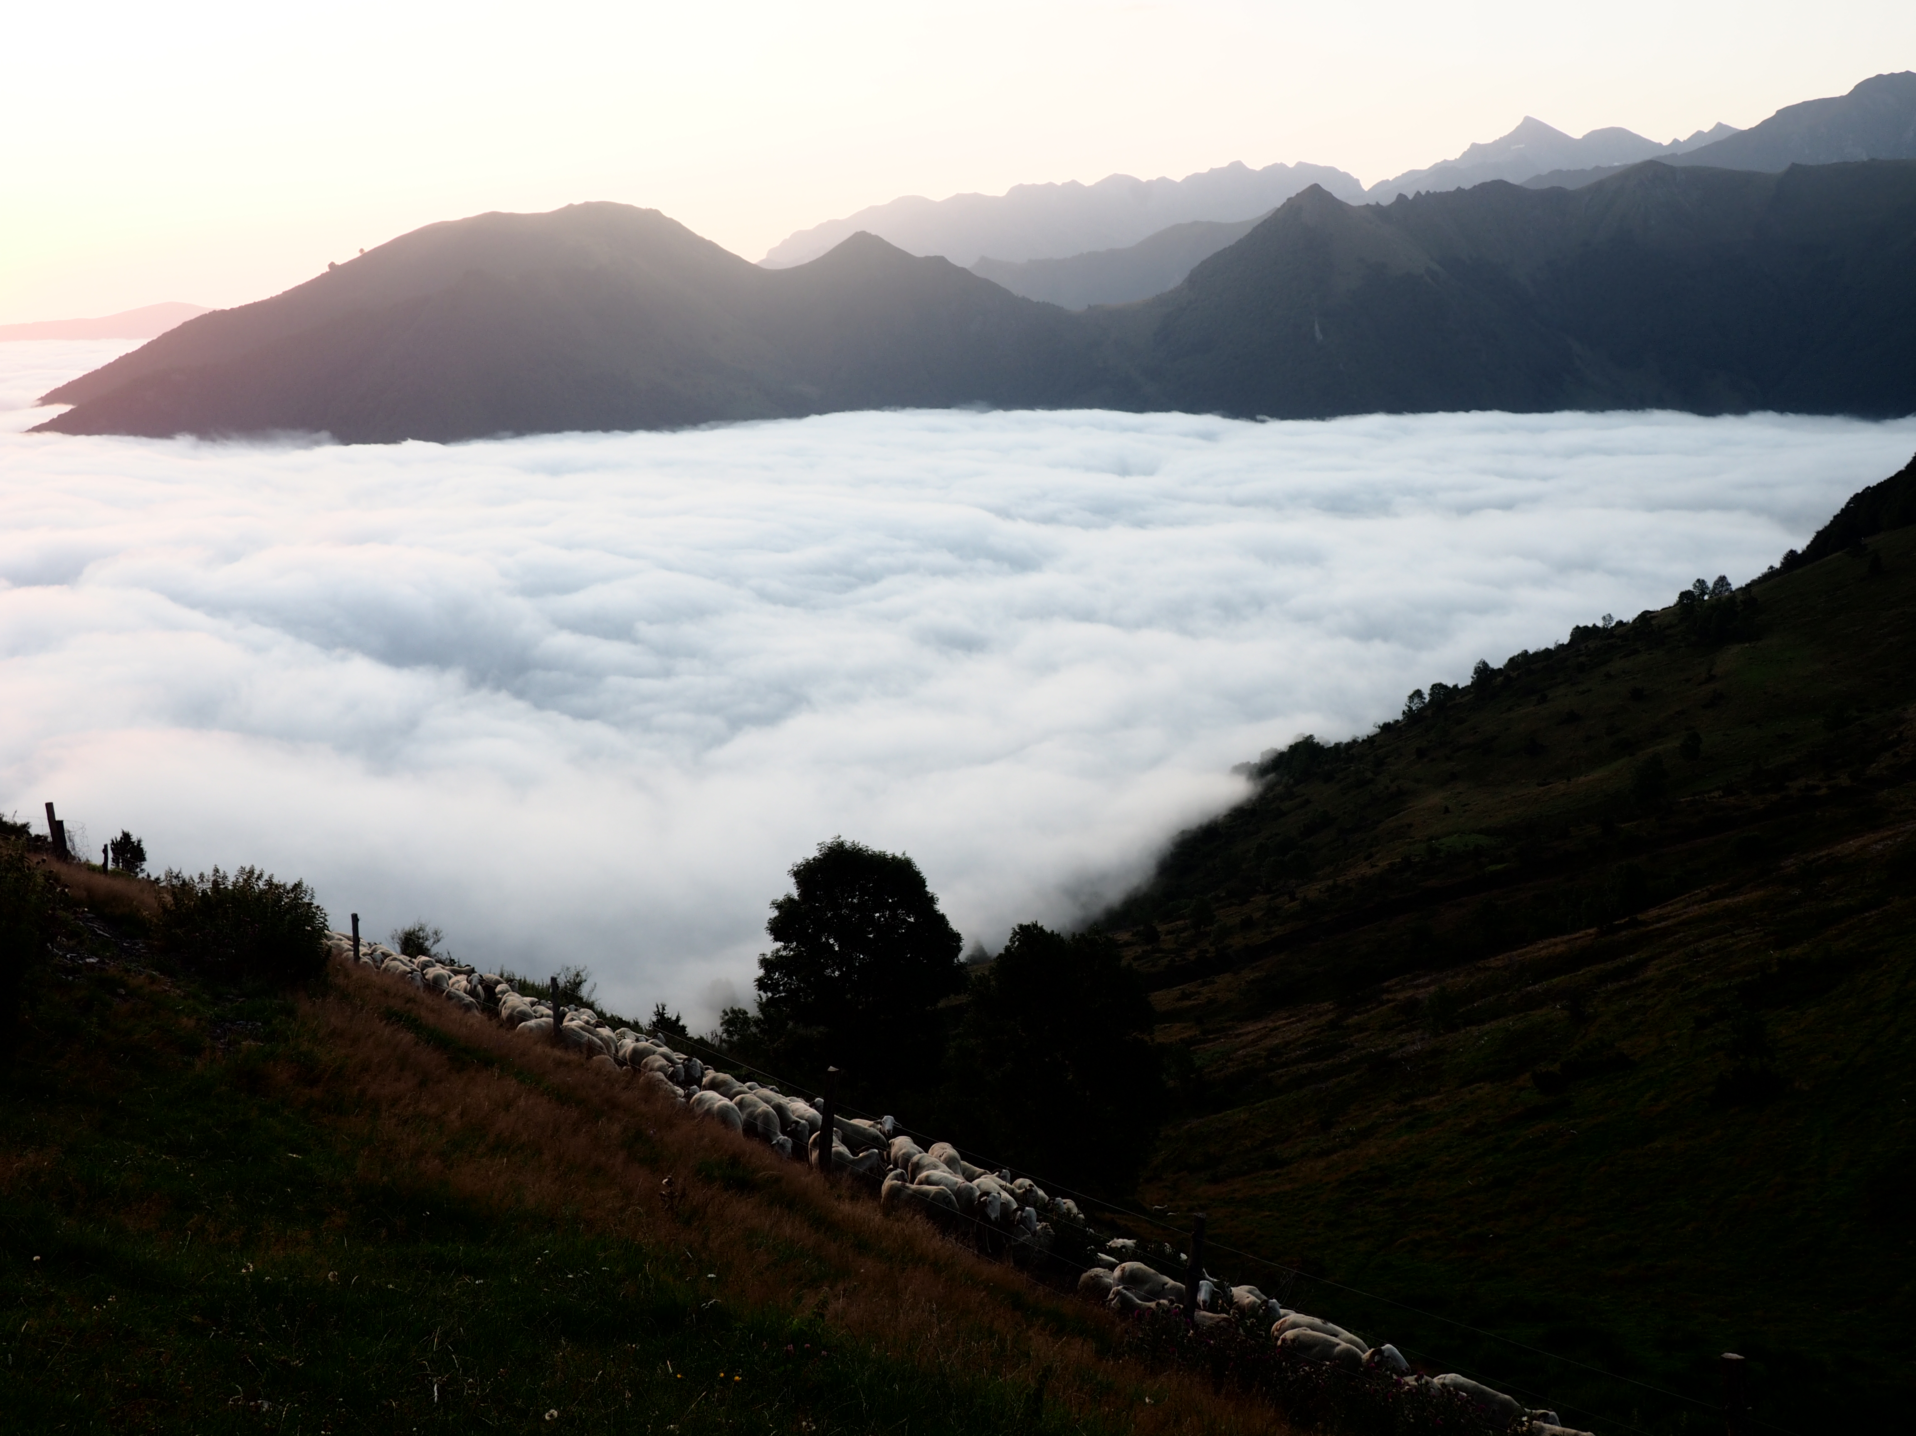
Conclusion

Slide 27
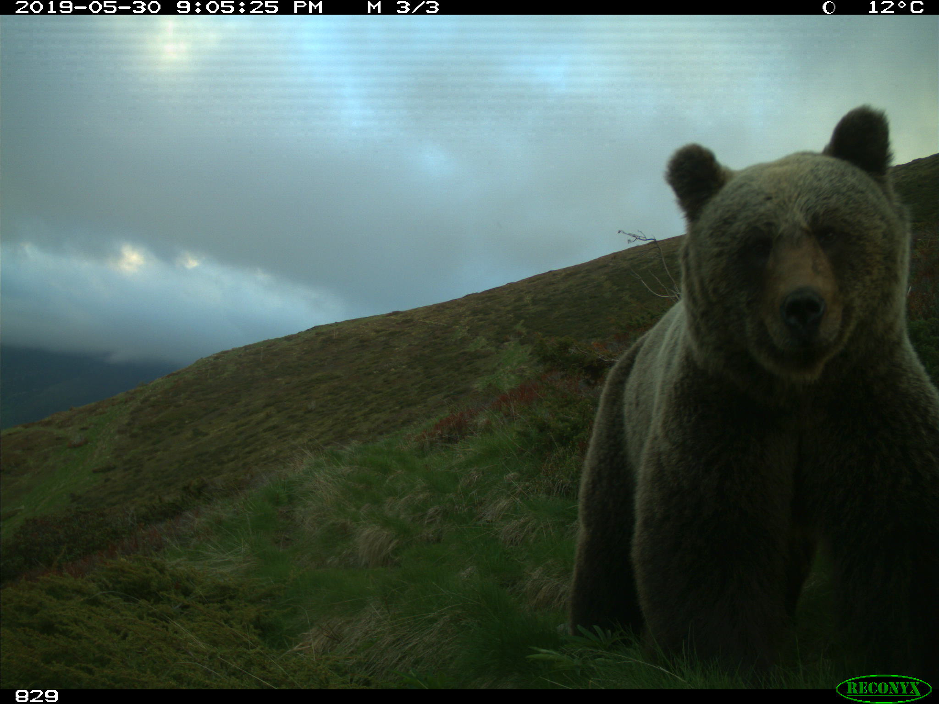
Merci pour votre attention
Place aux questions !

